Slide 1
화면 설계 구조
Back-End 개발자 3팀
원두 want to do [이포근, 김성민, 김철희, 백광민]

Slide 2
화면 설계 구조
목차
표지
시스템 구조도
프로세스 흐름도
스토리보드의 화면설계
정보 구조도
개정 이력
원두 want to do
이포근, 김성민, 김철희, 백광민

Slide 3
표지
원두 Want to do
웹 사이트 개발
Story Board
Service ID : 01
프로젝트명 | 원두 Want to do 웹 사이트 개발
개발 기간 | 2024. 12. 27 ~ 2025. 03. 06
작성자 | 이포근, 김성민, 김철희, 백광민
부서 | 3팀
최종 수정일 | 2024. 03. 06

Slide 4
개정 이력
Update | Version | 작업 및 갱신내용 | 비고
2025.01.03 | 1.1 | - 문서 생성
2025.01.04 | 1.2 | - 네비게이션 변경에 따른 헤더 부분 변경 | - 01월 02일(목) 회의 결과 내용 반영
2025.01.15 | 2.0 | 전체적인 내용 및 구조 변경 | - 01월 14일(화) 회의 결과 내용 반영

Slide 5
1 정보 구조도

Slide 6
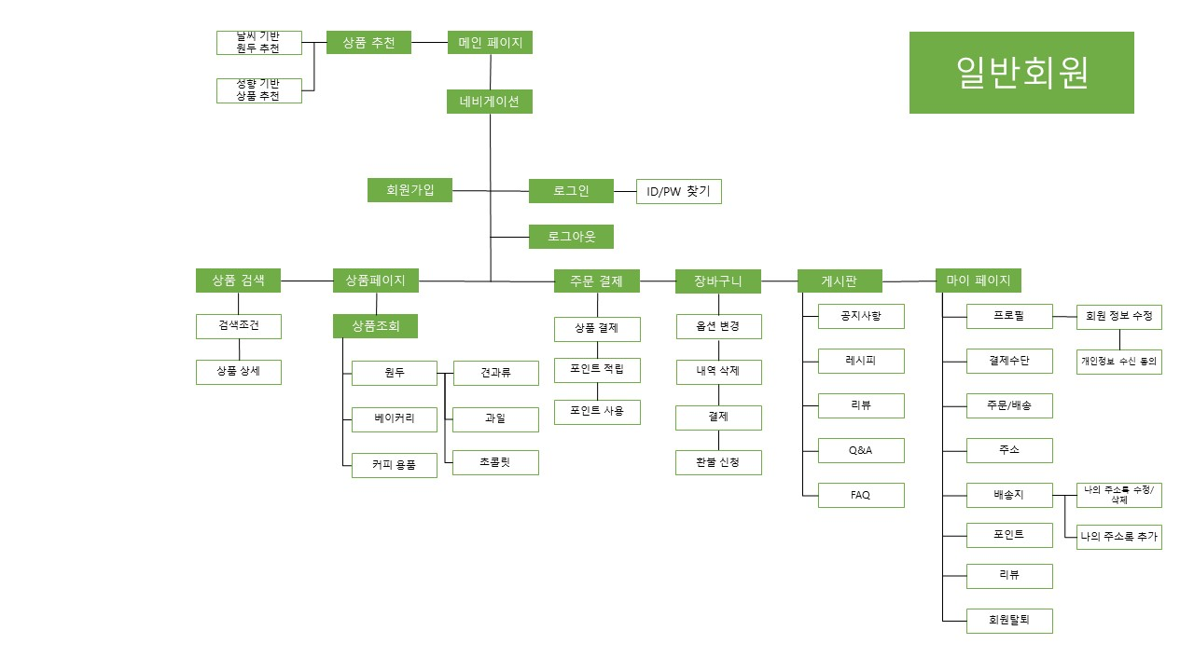
정보 구조도

Slide 7
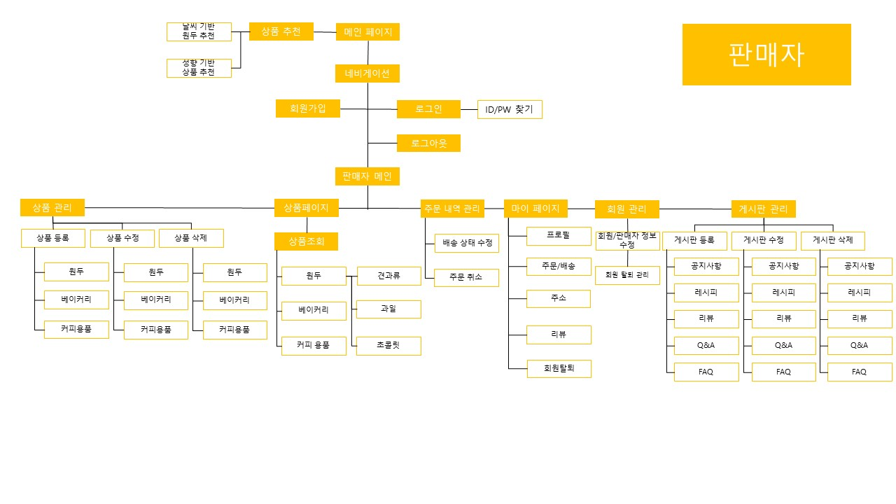
정보 구조도

Slide 8
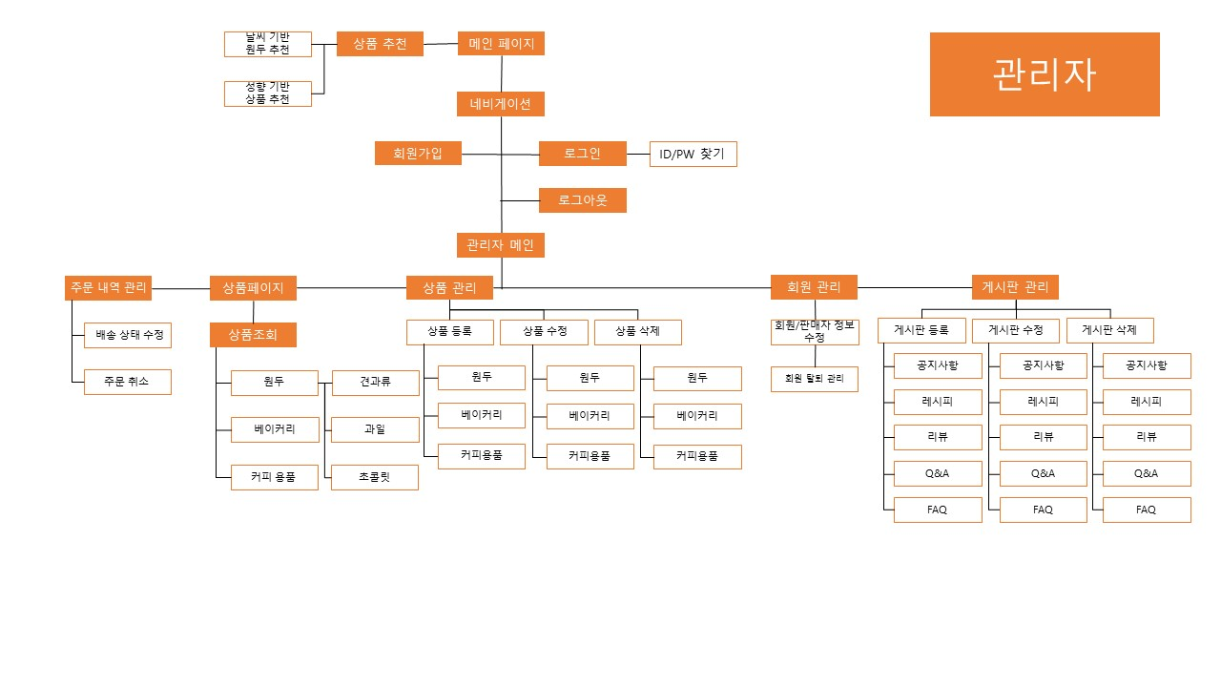
정보 구조도

Slide 9
2 시스템 구조도

Slide 10
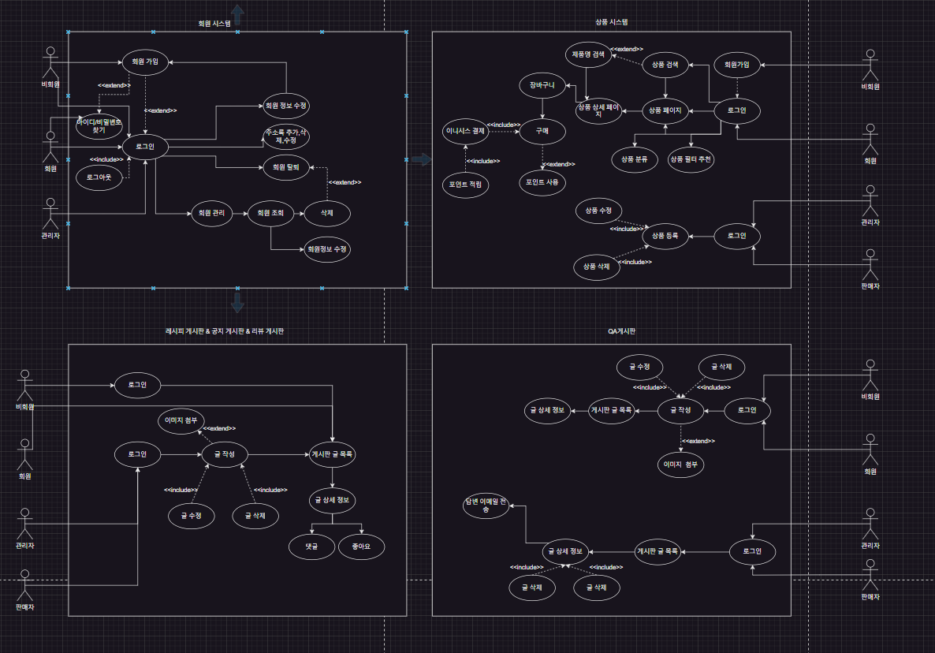
시스템 구조도

Slide 11
3 프로세스 흐름도

Slide 12
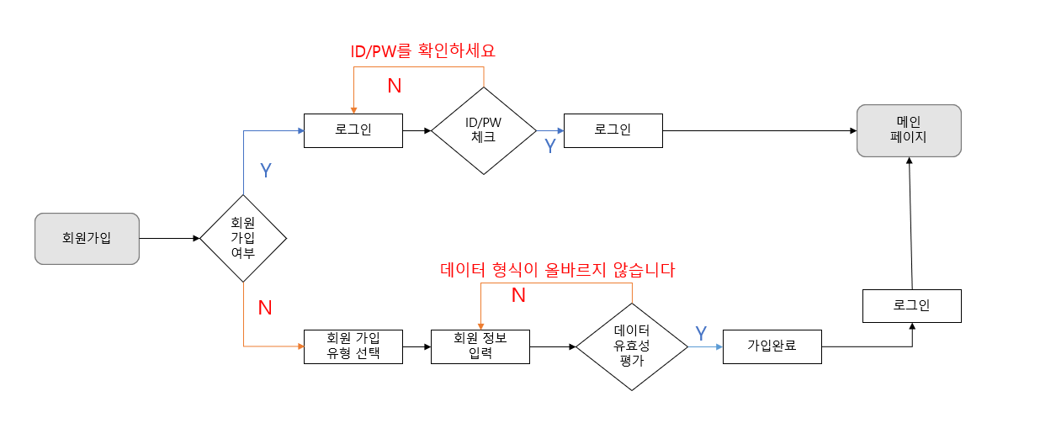
프로세스 흐름도
회원가입&로그인
흐름도

Slide 13
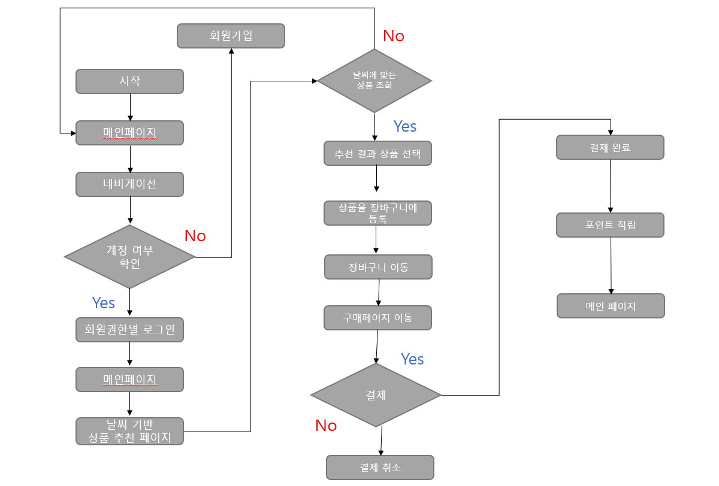
프로세스 흐름도
날씨 기반
상품 추천
흐름도

Slide 14
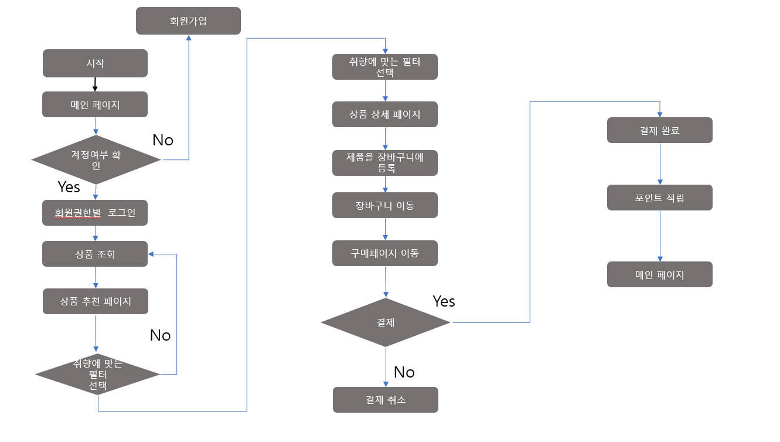
프로세스 흐름도
추천 필터 기능 흐름도

Slide 15
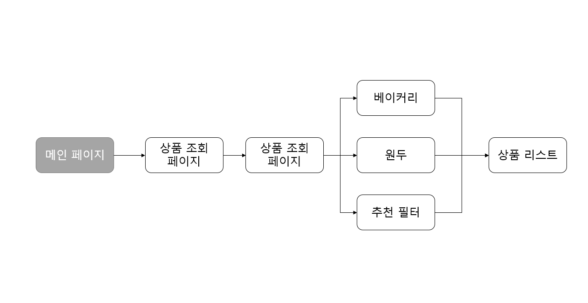
프로세스 흐름도
상품조회 흐름도

Slide 16
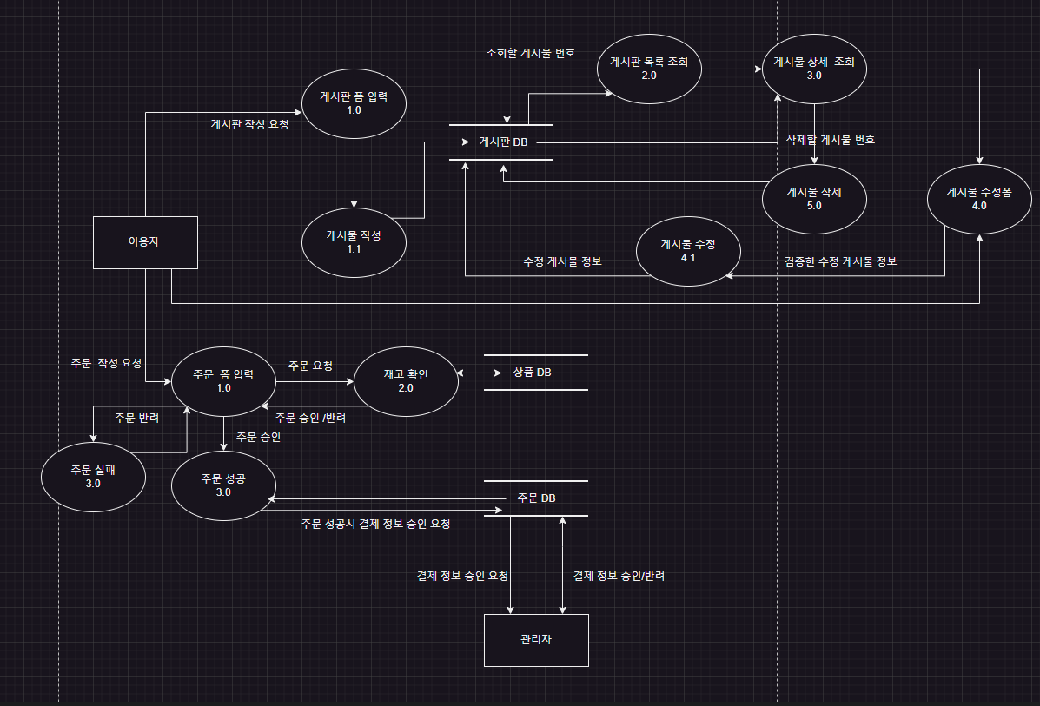
프로세스 흐름도
게시판 & 주문 결제 흐름도

Slide 17
4 UI시스템 구조 설계서

Slide 18
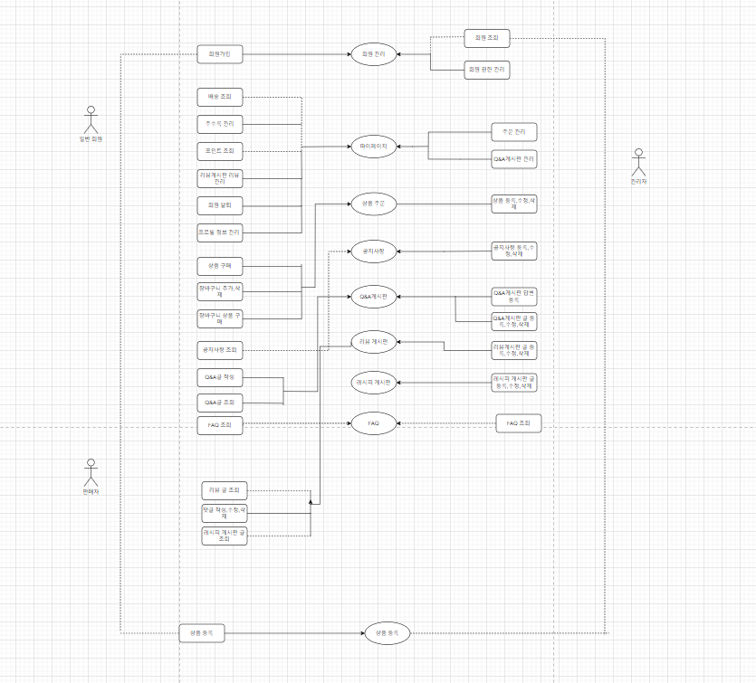
2 시스템 구조도
시스템 구조 설계서

Slide 19
5 스토리보드의 화면 설계

Slide 20

스토리보드의 화면 설계
화면 ID
Header_01
화면 이름
헤더
화면 경로
공통 UI
No | Description
1 | 로고 이미지 클릭 시 로그인 상태 값에 따른 전체화면 nav bar 표시 (비회원 header_02_guest 일반회원 header_02_common 판매자 header_02_seller 관리자 header_02_admin)
헤더
1

Slide 21

스토리보드의 화면 설계
화면 ID
Header_02_guest
화면 이름
헤더
화면 경로
공통 UI
No | Description
1 | 로고 이미지 클릭 시 전체화면 nav bar 닫음 Header_01
2 | HOME 클릭 시 메인페이지로 이동함 Main_01
3 | GOODS 클릭 시 상품 목록 페이지 로 이동함 GOODS_BEAN01
4 | SUGGEST 클릭 시 게시판의 dropdown메뉴 열기Header_02_guest
5 | LOGIN / LOGOUT 클릭 시 로그인페이지로 이동 Login
헤더
1
2
3
4
5

Slide 22
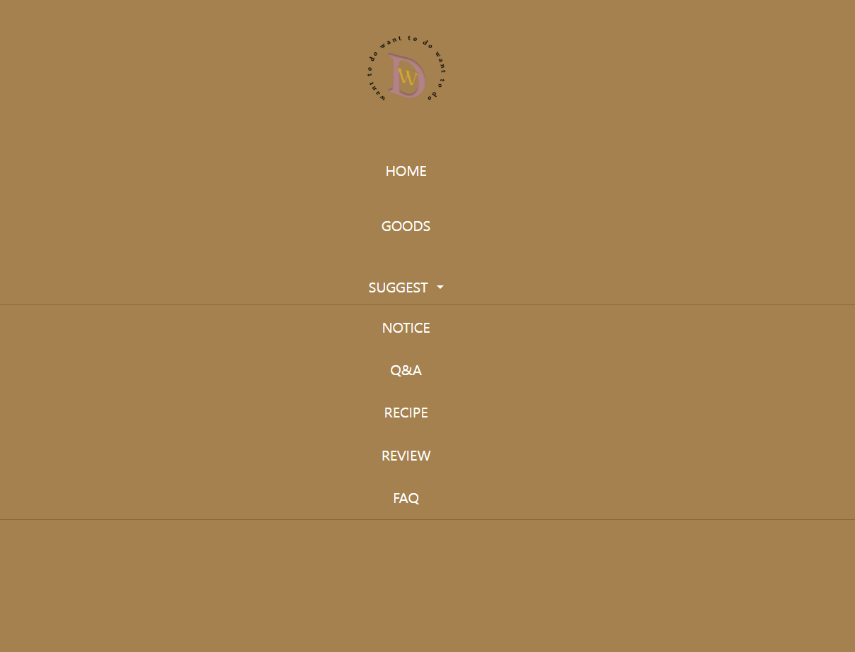
스토리보드의 화면 설계
화면 ID
Header_03_guest
화면 이름
헤더
화면 경로
공통 UI
No | Description
1 | NOTICE 클릭 시 공지사항 게시판목록으로 이동 noticeList
2 | Q&A 클릭 시 Q&A 게시판 목록으로 이동 qaList
3 | RECIPE 클릭 시 레시피 게시판 목록으로 이동 recipeList
4 | REVIEW 클릭 시 리뷰 게시판 목록으로 이동 reviewList
5 | FAQ 클릭 시 FAQ 게시판 목록 > 자주 찾는 질문으로 이동 Faq01
헤더
1
2
3
4
5

Slide 23
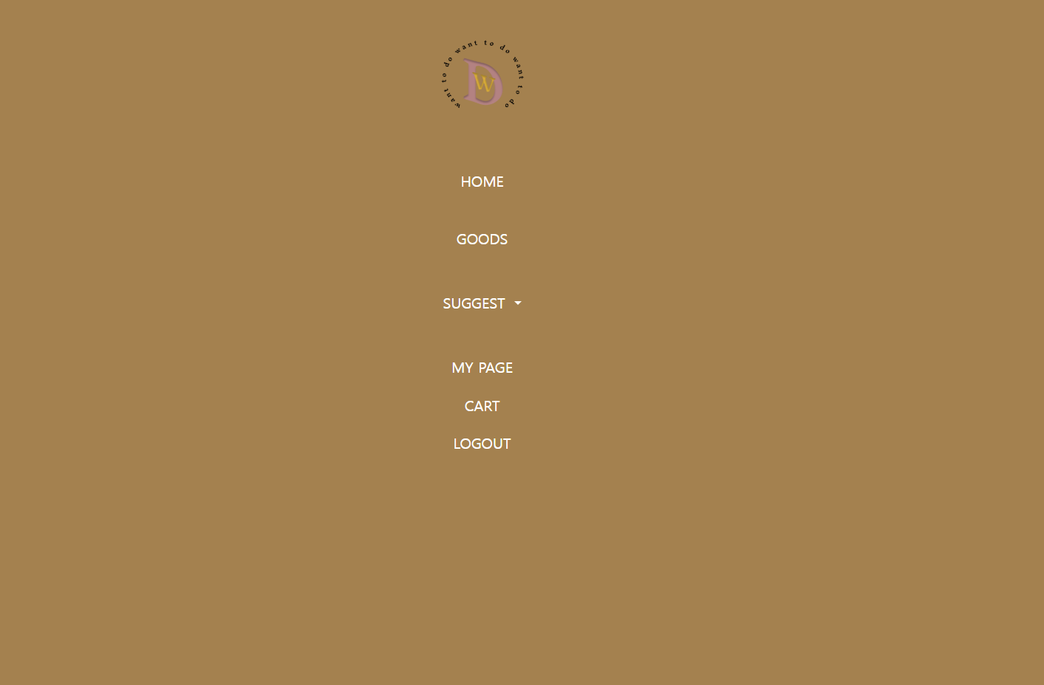
스토리보드의 화면 설계
화면 ID
Header_02_common
화면 이름
헤더
화면 경로
공통 UI
No | Description
1 | 로고 이미지 클릭 시 전체화면 nav bar 닫음 Header_01
2 | HOME 클릭 시 메인페이지로 이동함 Main_01
3 | GOODS 클릭 시 상품 목록 페이지 로 이동함 GOODS_BEAN01
4 | SUGGEST 클릭 시 게시판의 dropdown메뉴 열기Header_02_guest
5 | MY PAGE 클릭 시 마이페이지로 이동함 Mypage_main
6 | CART 클릭 시 장바구니 페이지로 이동함 cart
7 | LOGOUT 클릭 시 로그아웃 후 메인페이지로 이동 Main_01
헤더
1
2
3
4
5
6
7

Slide 24
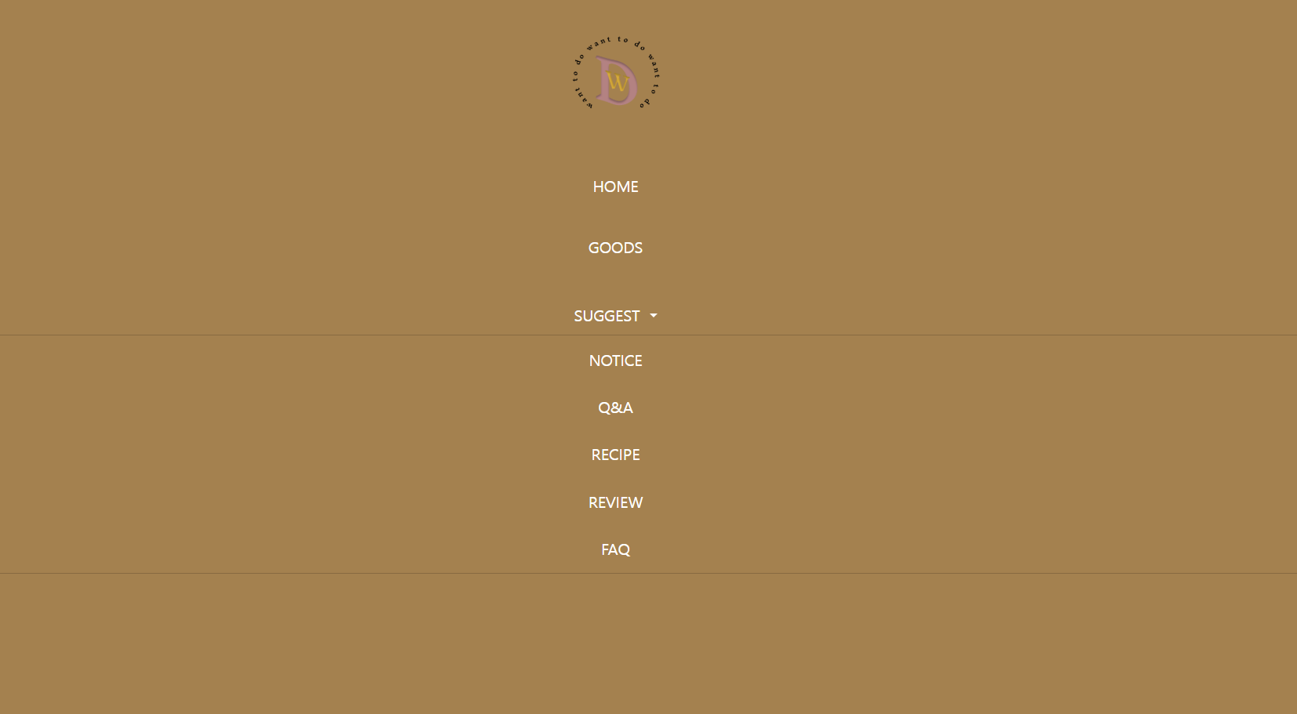
스토리보드의 화면 설계
화면 ID
Header_03_common
화면 이름
헤더
화면 경로
공통 UI
No | Description
1 | NOTICE 클릭 시 공지사항 게시판목록으로 이동 noticeList
2 | Q&A 클릭 시 Q&A 게시판 목록으로 이동 qaList
3 | RECIPE 클릭 시 레시피 게시판 목록으로 이동 recipeList
4 | REVIEW 클릭 시 리뷰 게시판 목록으로 이동 reviewList
5 | FAQ 클릭 시 FAQ 게시판 목록 > 자주 찾는 질문으로 이동 Faq01
헤더
1
2
3
4
1
5
6
2
3
7
3
3

Slide 25
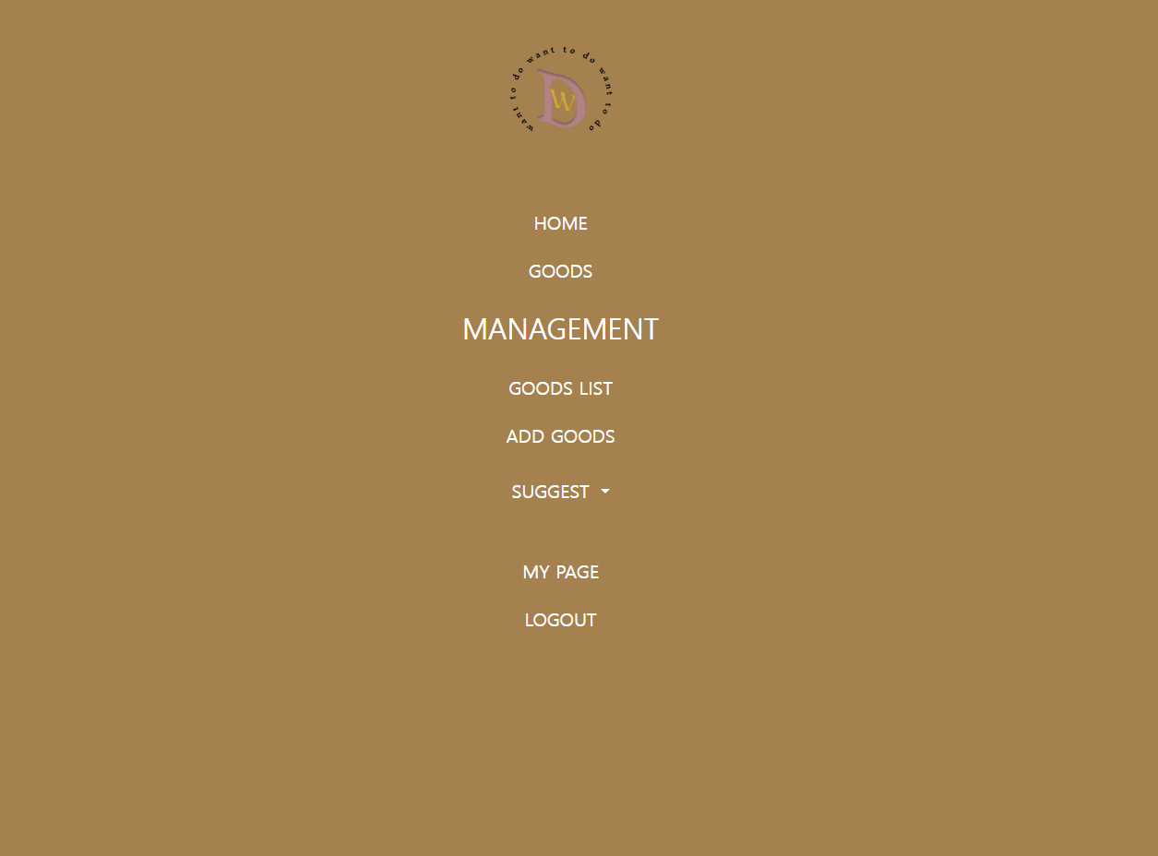
스토리보드의 화면 설계
화면 ID
Header_02_seller
화면 이름
헤더
화면 경로
공통 UI
No | Description
1 | 로고 이미지 클릭 시 전체화면 nav bar 닫음 Header_01
2 | HOME 클릭 시 판매자 메인페이지로 이동함 Main_02
3 | GOODS 클릭 시 상품 목록 페이지 로 이동함 GOODS_BEAN01
4 | GOODS LIST 클릭 시 상품 목록 관리 페이지로 이동함 adminGoodsList
5 | ADD GOODS 클릭 시 상품 등록 페이지로 이동함 addgoods_bean
6 | SUGGEST 클릭 시 게시판의 dropdown메뉴 열기Header_02_guest
7 | MY PAGE 클릭 시 마이페이지로 이동함 Mypage_main
8 | LOGOUT 클릭 시 로그아웃 후 메인페이지로 이동 Main_01
헤더
1
2
3
4
5
6
7
8

Slide 26
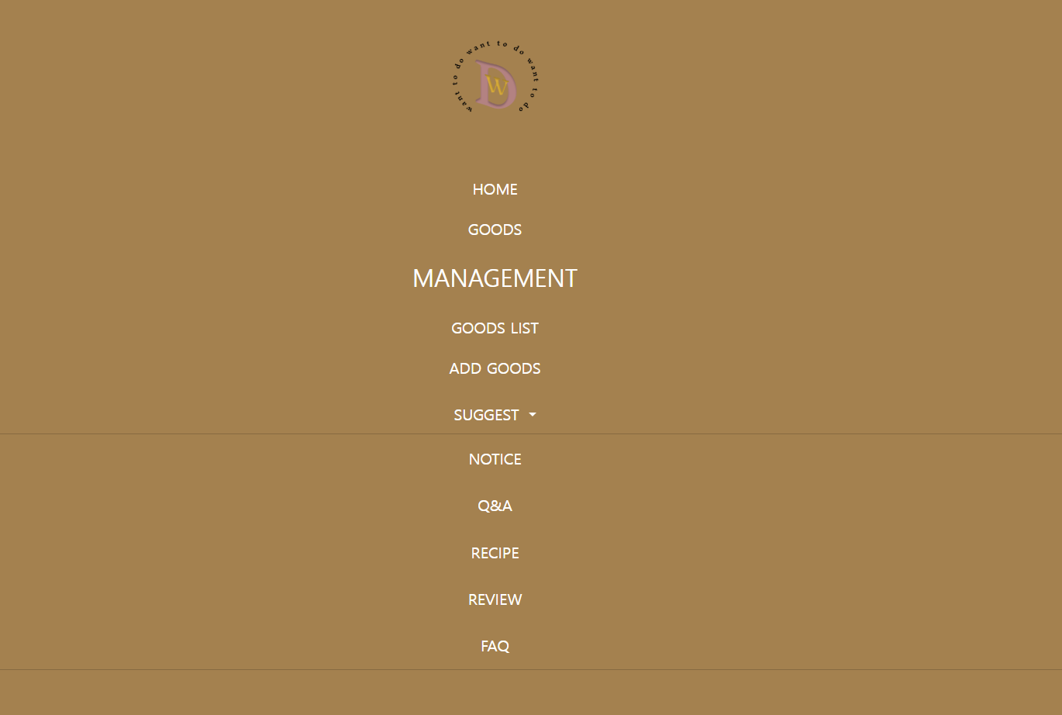
스토리보드의 화면 설계
화면 ID
Header_03_seller
화면 이름
헤더
화면 경로
공통 UI
No | Description
1 | NOTICE 클릭 시 공지사항 게시판목록으로 이동 noticeList
2 | Q&A 클릭 시 Q&A 게시판 목록으로 이동 qaList
3 | RECIPE 클릭 시 레시피 게시판 목록으로 이동 recipeList
4 | REVIEW 클릭 시 리뷰 게시판 목록으로 이동 reviewList
5 | FAQ 클릭 시 FAQ 게시판 목록 > 자주 찾는 질문으로 이동 Faq01
헤더
1
2
3
4
5
6
1
7
2
8
3
3
3

Slide 27
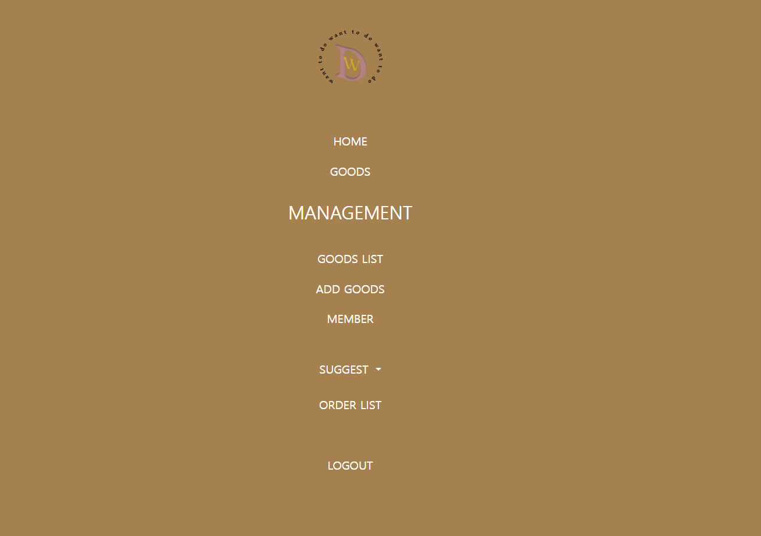
스토리보드의 화면 설계
화면 ID
Header_02_admin
화면 이름
헤더
화면 경로
공통 UI
No | Description
1 | 로고 이미지 클릭 시 전체화면 nav bar 닫음 Header_01
2 | HOME 클릭 시 판매자 메인페이지로 이동함 Main_02
3 | GOODS 클릭 시 상품 목록 페이지 로 이동함 GOODS_BEAN01
4 | GOODS LIST 클릭 시 상품 목록 관리 페이지로 이동함 adminGoodsList
5 | ADD GOODS 클릭 시 상품 등록 페이지로 이동함 (커피 용품) Addgoods_tool
6 | MEMBER 클릭 시 회원 관리 페이지로 이동함 Member_mgm
7 | SUGGEST 클릭 시 게시판의 dropdown메뉴 열기Header_02_guest
8 | ORDER LIST 클릭 시 관리자 주문내역 관리 페이지로 이동 adminorderList
9 | LOGOUT 클릭 시 로그아웃 후 메인페이지로 이동 Main_01
헤더
1
1
2
2
3
3
4
4
5
5
6
7
8
9

Slide 28
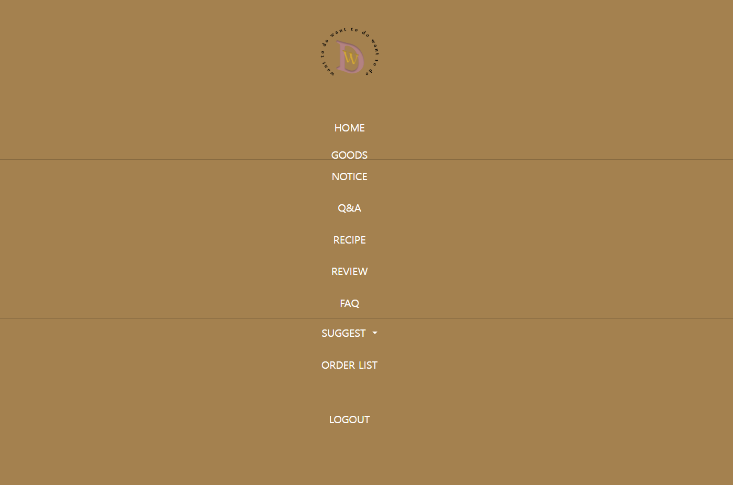
스토리보드의 화면 설계
화면 ID
Header_03_admin
화면 이름
헤더
화면 경로
공통 UI
No | Description
1 | NOTICE 클릭 시 공지사항 게시판목록으로 이동 noticeList
2 | Q&A 클릭 시 Q&A 게시판 목록으로 이동 qaList
3 | RECIPE 클릭 시 레시피 게시판 목록으로 이동 recipeList
4 | REVIEW 클릭 시 리뷰 게시판 목록으로 이동 reviewList
5 | FAQ 클릭 시 FAQ 게시판 목록 > 자주 찾는 질문으로 이동 Faq01
헤더
1
2
3
3
3

Slide 29
스토리보드의 화면 설계
화면 ID
Footer
화면 이름
푸터
화면 경로
공통 UI
No | Description
1 | 쇼핑몰 사업자 정보 및 결제 관련 정보 표시
푸터
1

Slide 30
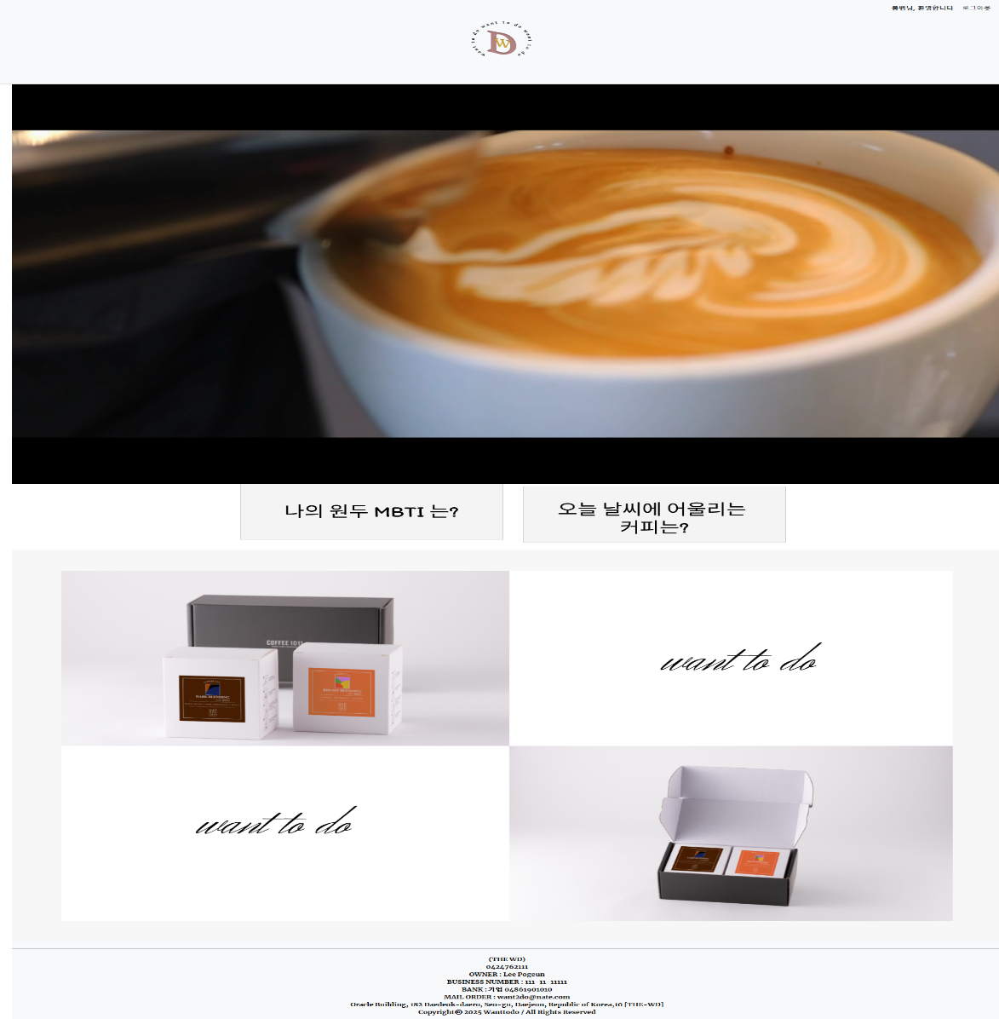
스토리보드의 화면 설계
화면 ID
Main_01
화면 이름
메인페이지
화면 경로
Root
No | Description
1 | 클릭 시 header_02로 이동
2 | 쇼핑몰 소개영상이 재생됨
3 | 원두 추천 페이지로 이동 Bean_mbti
4 | 날씨에 어울리는 커피 추천 페이지로 이동 Bean_weather
5 | 쇼핑몰 소개 이미지
메인
1
2
3
4
5

Slide 31
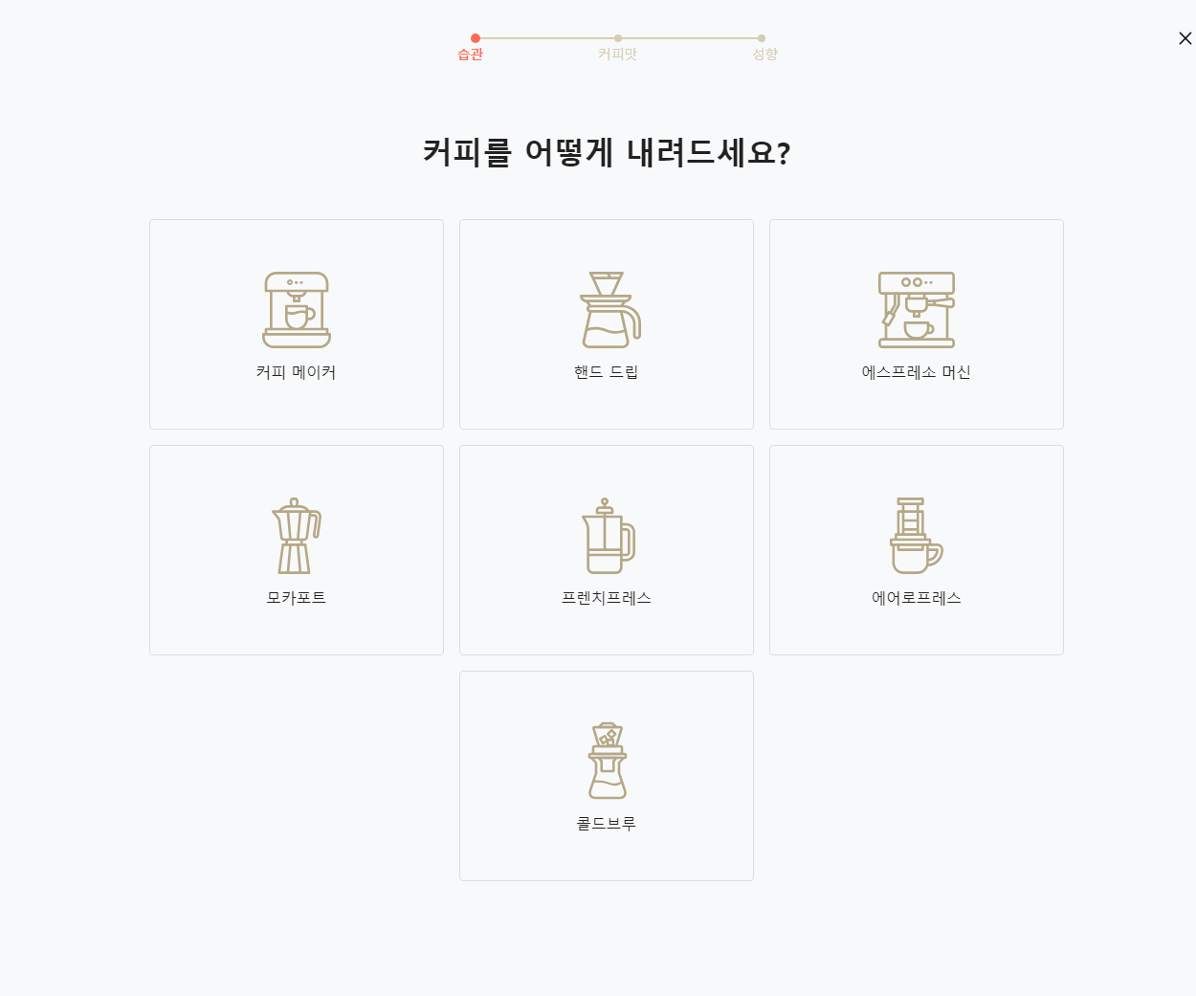


스토리보드의 화면 설계
화면 ID
Bean_mbti
화면 이름
원두MBTI
화면 경로
Root
No | Description
1 | 질문의 진행도에 따라 표시가 이동
2 | 질문에 해당하는 본인의 결정 이미지를 클릭 시 다음 질문 혹은 결과 페이지로 이동 결과페이지 > Bean_result
상품추천
질문페이지
1
질문 내용 텍스트
2

Slide 32
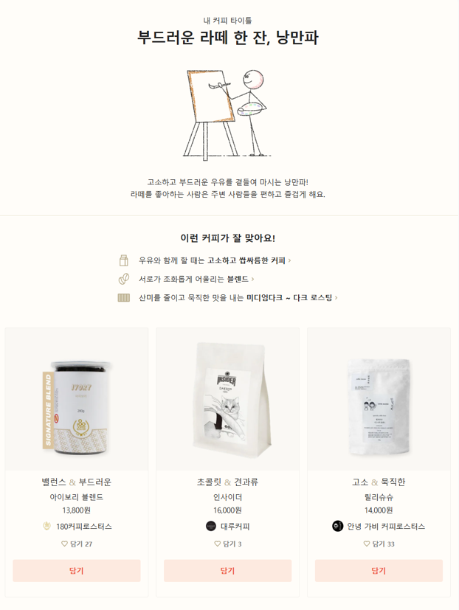

스토리보드의 화면 설계
화면 ID
Bean_result
화면 이름
원두MBTI결과
화면 경로
Root
No | Description
1 | 상품 이미지 클릭 시 상품 상세 페이지 이동 goodsDetail
2 | 장바구니에 해당 상품 추가 cart
상품추천
결과페이지
결과 타이틀
결과 img
결과 설명 텍스트
상품 유형 추천 텍스트
상품 img
상품 img
상품 img
3
1
상품 정보
상품 정보
상품 정보
2
장바구니
장바구니
장바구니

Slide 33
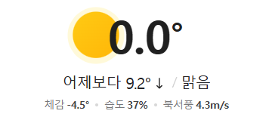

스토리보드의 화면 설계
화면 ID
Bean_weather
화면 이름
원두 날씨추천
화면 경로
Root
No | Description
1 | 상품 이미지 클릭 시 상품 상세 페이지 이동 goodsDetail
2 | 장바구니에 해당 상품 추가 cart
날씨 상품추천
날씨정보
img
날씨에 맞는 상품
설명 텍스트
상품이
상품 유형 추천 텍스트
상품 img
상품 img
상품 img
3
1
상품 정보
상품 정보
상품 정보
2
장바구니
장바구니
장바구니

Slide 34
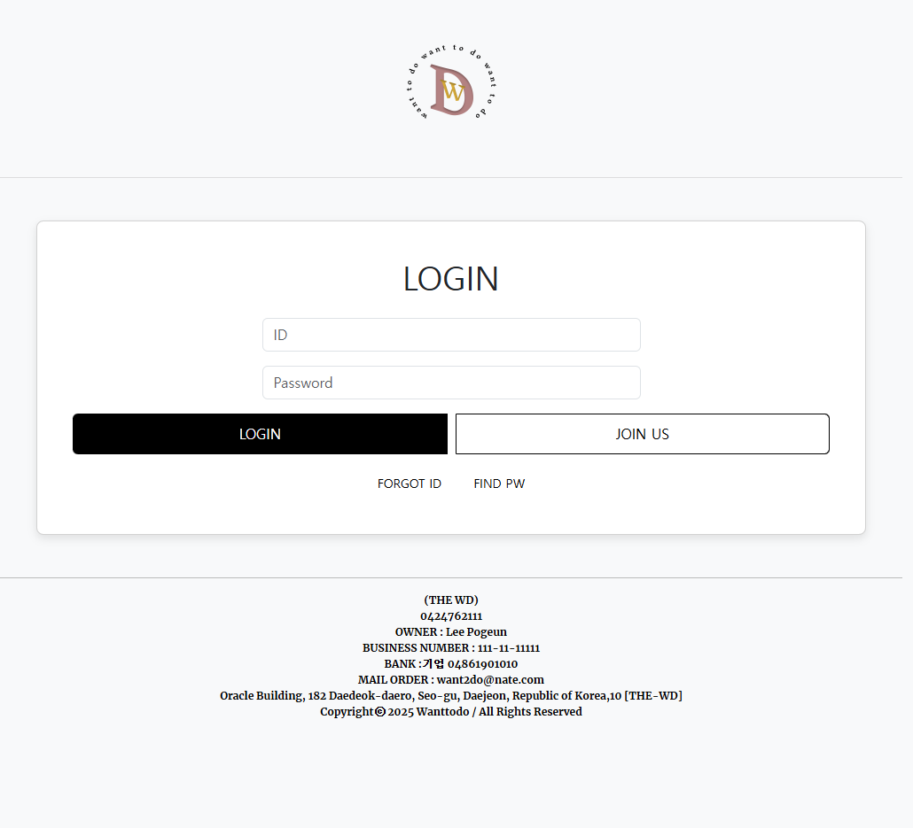
스토리보드의 화면 설계
화면 ID
Login
화면 이름
로그인 페이지
화면 경로
Header > login
No | Description
1 | 로고 이미지 클릭 시 로그인 상태 값에 따른 전체화면 nav bar 표시 (비회원 header_02_guest 일반회원 header_02_common 판매자 header_02_seller 관리자 header_02_admin)
2 | 로그인 시 필요한 ID정보 입력란
3 | 로그인 시 필요한 PWD정보 입력란
4 | LOGIN버튼 클릭 시 로그인 입력란 정보 확인 후 승인 시 로그인
5 | JOIN US버튼 클릭 시 회원가입 페이지로 이동함 Signin01
6 | FORGOT ID 클릭 시 아이디 찾기 페이지로 이동함 Find_id
7 | FIND PW 클릭 시 비밀번호 찾기 페이지로 이동함 Find_pw
로그인
1
2
3
4
5
6
7

Slide 35
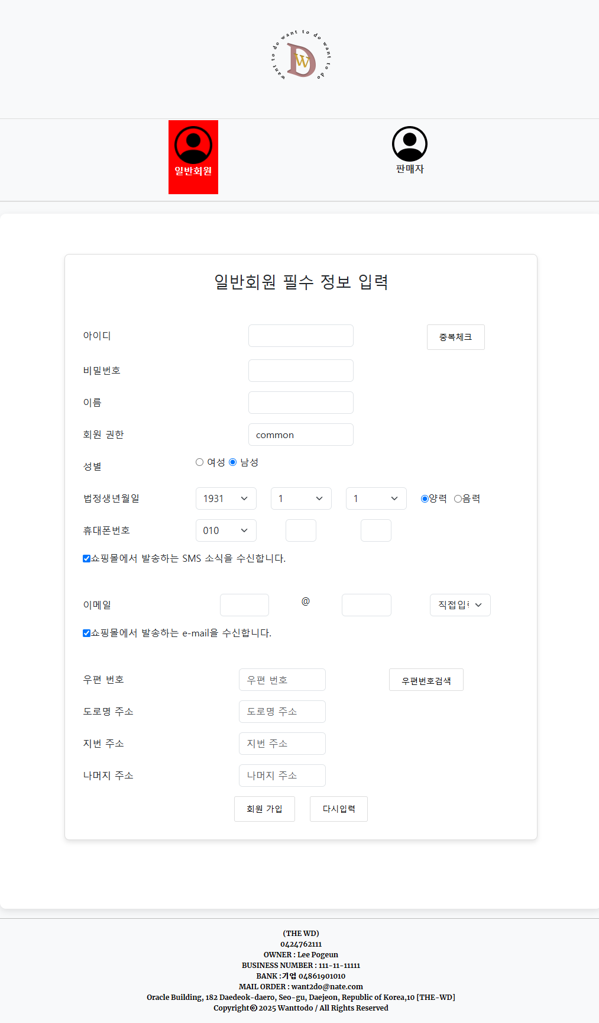
스토리보드의 화면 설계
화면 ID
Signin01
화면 이름
메인페이지
화면 경로
Header > login
No | Description
1 | 일반회원 탭 클릭 시 일반회원 전용 회원가입 폼 표시 후 7번의 회원 권한에 common 값 읽기전용으로 자동입력
2 | 판매자 탭 클릭 시 판매자 전용 회원가입 폼 표시 후 회원 권한에 seller 값 읽기전용으로 자동입력
3 | 아이디 중복 확인 후 중복되는 아이디가 없으면 alert(“사용가능한 아이디 입니다") 표시
4 | 회원가입 유형 탭에 따른 회원 권한 자동 입력
5 | daum_Postcode01 로 이동
6 | 회원가입 정보 확인 후 승인 시 "정상가입되었습니다” 메시지 출력 후 메인페이지로 이동 Main_01
7 | 기입 되어있는 정보를 모두 초기화함
회원가입
일반회원
1
2
3
4
5
6
7

Slide 36
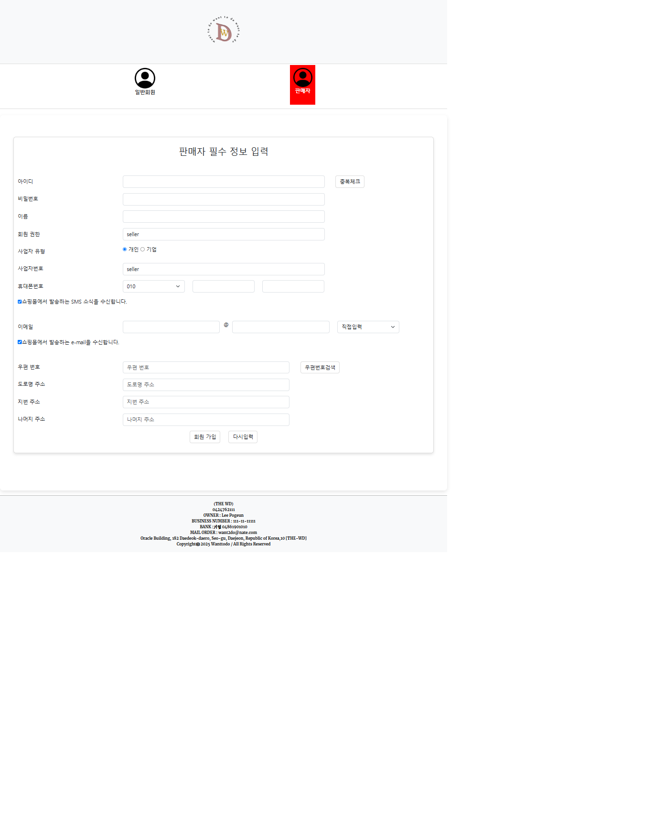
스토리보드의 화면 설계
화면 ID
Signin02
화면 이름
메인페이지
화면 경로
Header > login
No | Description
1 | 일반회원 탭 클릭 시 일반회원 전용 회원가입 폼 표시 후 7번의 회원 권한에 common 값 읽기전용으로 자동입력
2 | 판매자 탭 클릭 시 판매자 전용 회원가입 폼 표시 후 회원 권한에 seller 값 읽기전용으로 자동입력
3 | 아이디 중복 확인 후 중복되는 아이디가 없으면 alert(“사용가능한 아이디 입니다") 표시
4 | 회원가입 유형 탭에 따른 회원 권한 자동 입력
5 | daum_Postcode01 로 이동
6 | 회원가입 정보 확인 후 승인 시 "정상가입되었습니다” 메시지 출력 후 메인페이지로 이동 Main_01
7 | 기입 되어있는 정보를 모두 초기화함
회원가입
판매자
1
2
3
4
5
6
7

Slide 37
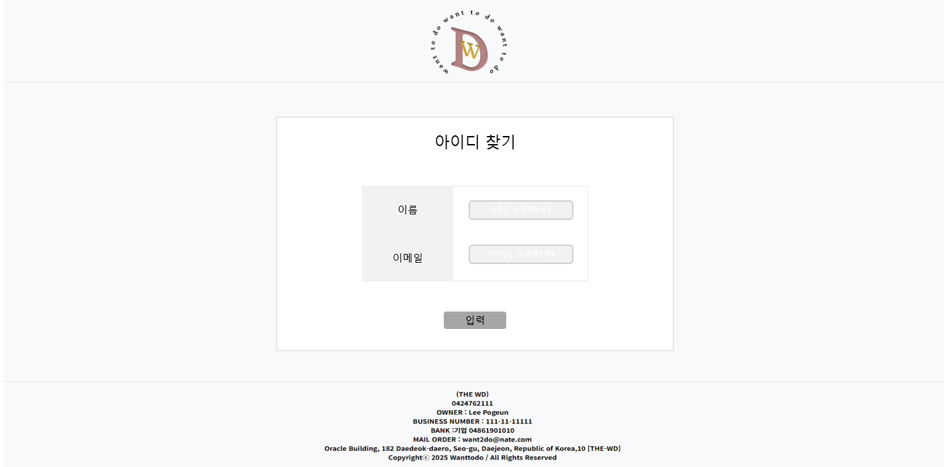
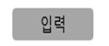
스토리보드의 화면 설계
화면 ID
findId01
화면 이름
아이디 찾기1
화면 경로
Header >Login
>findId01
No | Description
1 | 분실한 아이디를 찾기위해 이름을 입력한다.
2 | 분실한 아이디를 찾기위해 이메일을 입력한다.
3 | ‘입력’버튼을 클릭하면 finId02 (아이디 찾기2)로 이동한다.
1
이름을 입력해주세요.
2
이메일을 입력해주세요.
3
입력

Slide 38
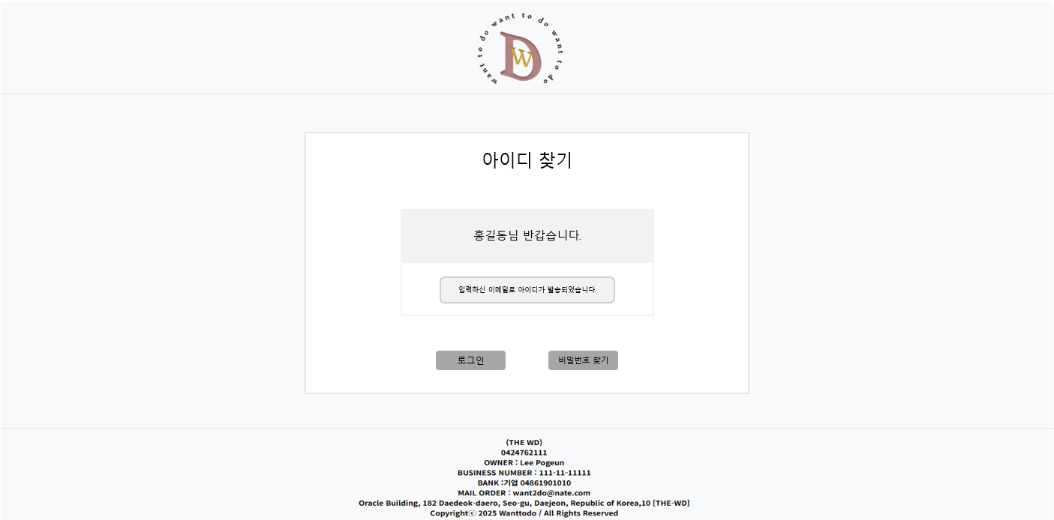
스토리보드의 화면 설계
화면 ID
findId02
화면 이름
아이디 찾기2
화면 경로
Header >Login
>findId01>findId02
No | Description
1 | 입력한 이메일로 전송받은 인증번호를 입력한다.
2 | ‘확인’버튼을 클릭하면 findId03(아이디 찾기3)으로 이동한다
1
인증을 완료 해주세요
1
2
인증번호 입력
2
3
확인
확인

Slide 39
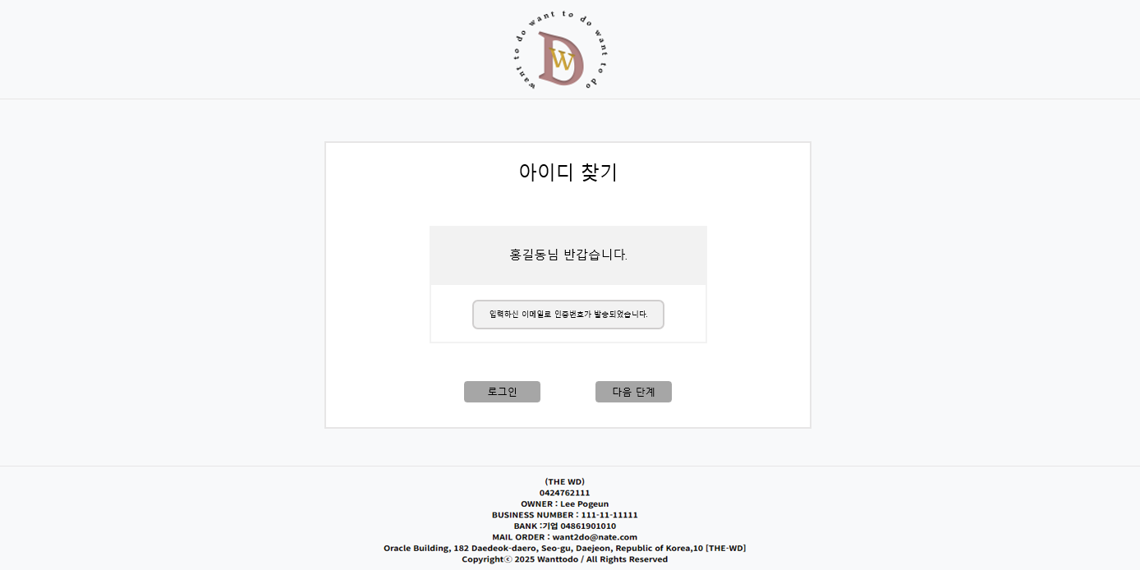
스토리보드의 화면 설계
화면 ID
findId03
화면 이름
아이디 찾기3
화면 경로
Header >Login>findID01>findID02>findID03
No | Description
1 | 분실한 아이디의 정보를 확인할 수 있다.
2 | ‘메인’버튼을 클릭하면 Main_01 (메인 페이지)로 이동한다.
3 | ‘로그인’버튼을 클릭하면 Login(로그인 페이지)로 이동한다.
1
회원님의 아이디는
Be103입니다.
1
인증을 완료 해주세요
1
2
인증번호 입력
2
1
3
메인
3
로그인
확인

Slide 40
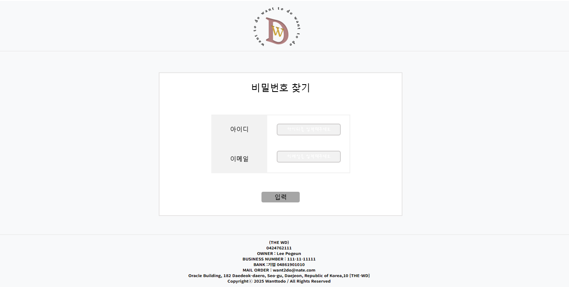
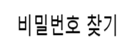
스토리보드의 화면 설계
화면 ID
findPwd01
화면 이름
비밀번호 찾기1
화면 경로
Header>Login>findPwd01
No | Description
1 | 분실한 비밀번호를 찾기 위해 아이디를 입력한다.
2 | 분실한 비밀번호를 찾기위해 이메일을 입력한다.
3 | ‘입력‘버튼을 클릭하면 findpwd02(비밀번호 찾기2)로 이동한다.
1
아이디를 입력해주세요.
2
이메일을 입력해주세요.
3

Slide 41
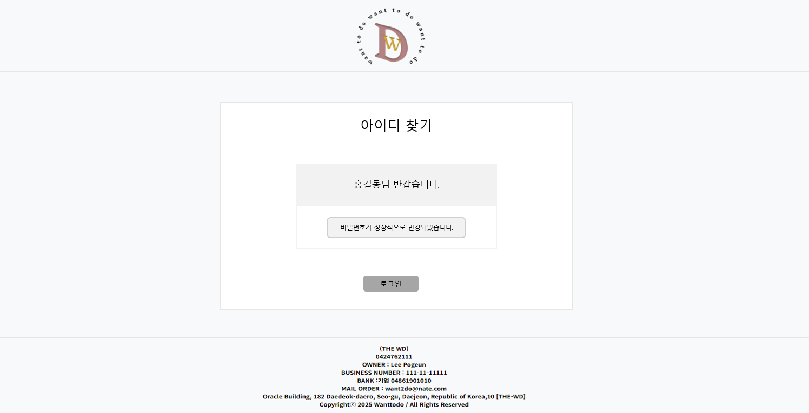
스토리보드의 화면 설계
화면 ID
findPwd02
화면 이름
비밀번호 찾기2
화면 경로
Header>Login>findPwd01> findPwd02
No | Description
1 | 입력한 이메일로 수신된 인증번호를 입력한다.
2 | ‘입력’버튼을 클릭하면 findpwd03(비밀번호 찾기3)로 이동한다.
인증을 완료 해주세요
1
인증번호 입력
2
입력

Slide 42
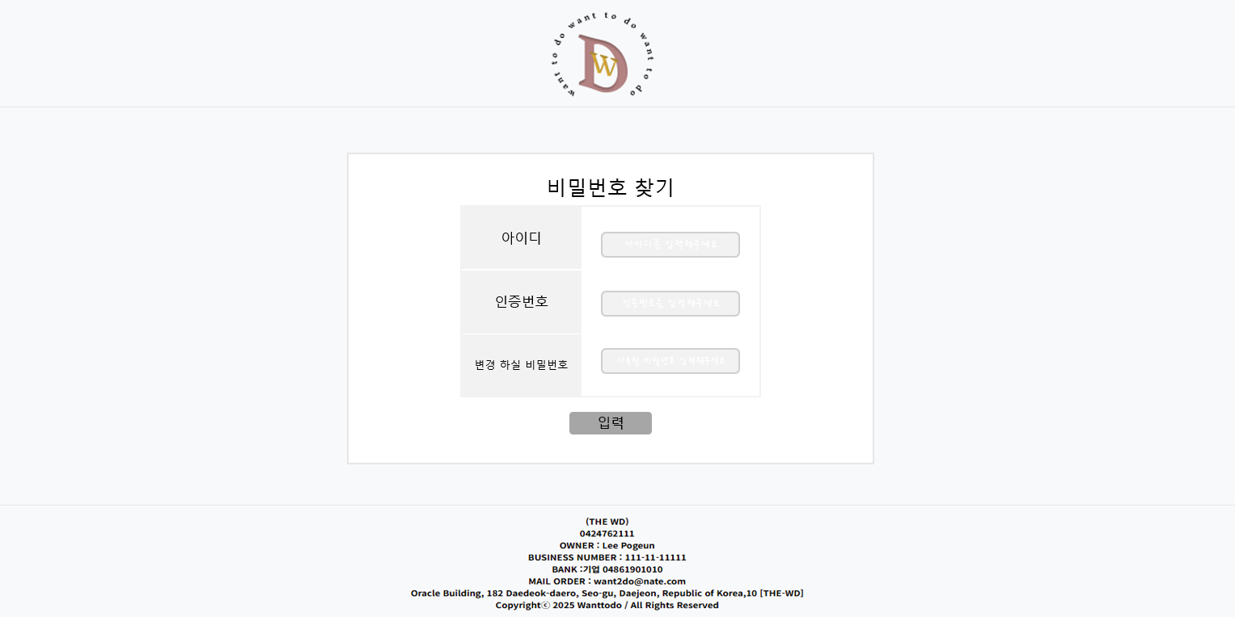
스토리보드의 화면 설계
화면 ID
findpwd03
화면 이름
비밀번호 찾기3
화면 경로
Header>Login>findpwd01>findpwd02>findpwd03
No | Description
1 | 회원의 비밀번호를 변경하기 위해 변경1 변경2의 값을 똑같이 입력한다.
2 | ‘비밀번호 변경’버튼을 클릭하면 해당 회원의 비밀번호가 변경된 후 Login(로그인 페이지)로 이동한다.
회원님의 아이디는 be103입니다.
비밀번호 변경1
1
변경할 비밀번호를 입력해주세요.
비밀번호 변경2
변경할 비밀번호를 입력해주세요.
2
비밀번호 변경

Slide 43
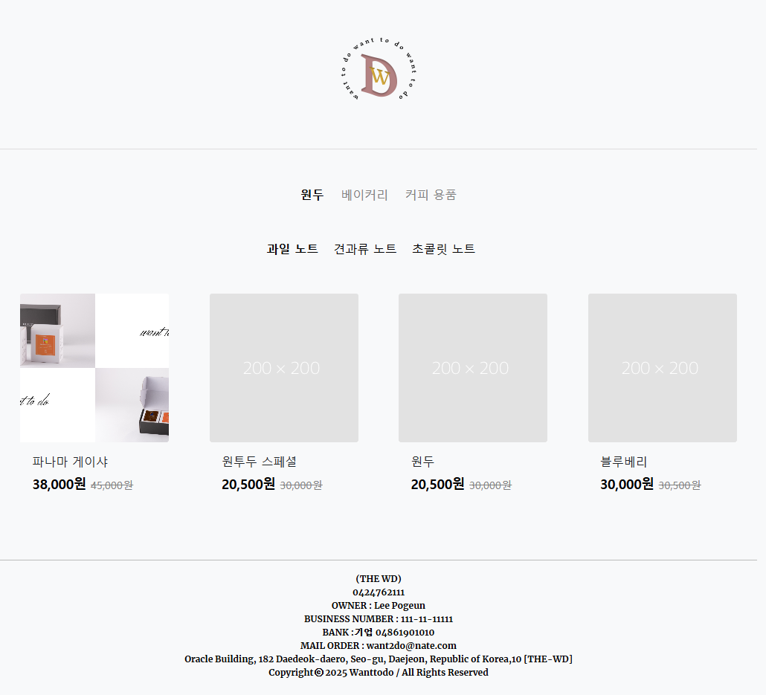
스토리보드의 화면 설계
화면 ID
goods_bean01
화면 이름
상품페이지 원두
화면 경로
Header>goods_bean01
No | Description
1 | 텍스트 클릭 시 베이커리 탭 goods_bakery로 이동
2 | 텍스트 클릭 시 커피용품 탭 goods_tool로 이동
3 | 텍스트 클릭 시 하위 견과류 노트탭goods_bean02로 이동
4 | 텍스트 클릭 시 하위 초콜릿 노트탭goods_bean03로 이동
5 | 이미지 클릭 시 제품 상세페이지 goodsDetail로 이동
상품페이지 원두
1
2
3
4
5

Slide 44
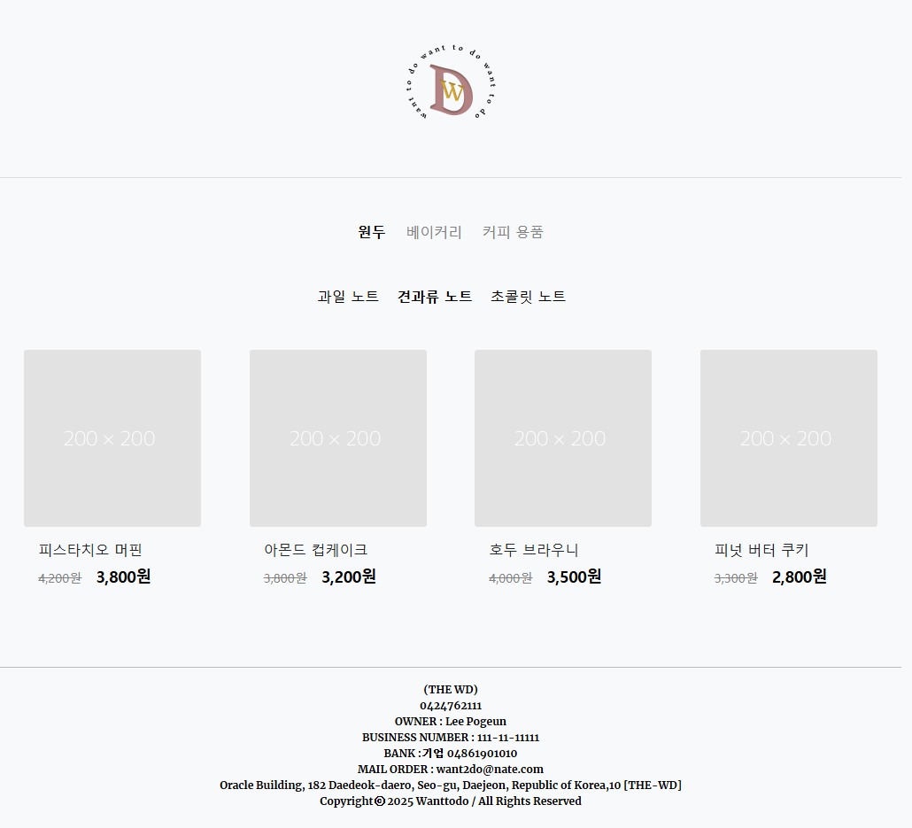
스토리보드의 화면 설계
화면 ID
goods_bean02
화면 이름
상품페이지 원두
화면 경로
Header>goods_bean02
No | Description
1 | 텍스트 클릭 시 베이커리 탭 goods_bakery로 이동
2 | 텍스트 클릭 시 커피용품 탭 goods_tool로 이동
3 | 텍스트 클릭 시 하위 과일 노트탭goods_bean01로 이동
4 | 텍스트 클릭 시 하위 초콜릿 노트탭goods_bean03로 이동
5 | 이미지 클릭 시 제품 상세페이지 goodsDetail로 이동
상품페이지 원두
1
2
3
4
5

Slide 45
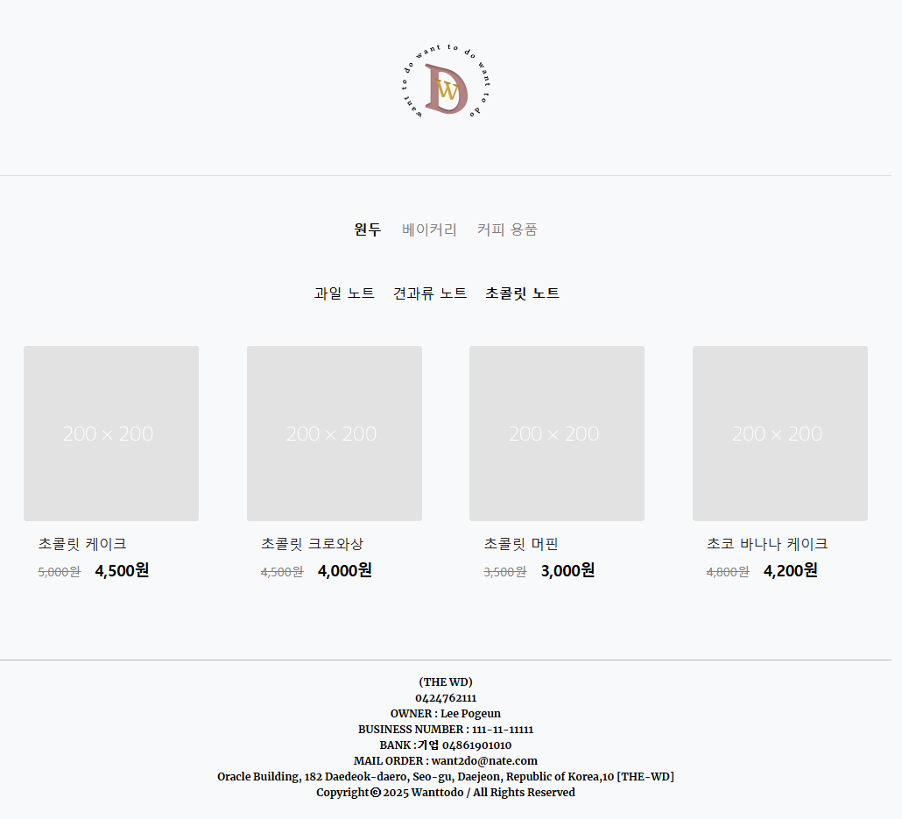
스토리보드의 화면 설계
화면 ID
goods_bean03
화면 이름
상품페이지 원두
화면 경로
Header>goods_bean03
No | Description
1 | 텍스트 클릭 시 베이커리 탭 goods_bakery로 이동
2 | 텍스트 클릭 시 커피용품 탭 goods_tool로 이동
3 | 텍스트 클릭 시 하위 과일 노트탭goods_bean01로 이동
4 | 텍스트 클릭 시 하위 견과류 노트탭goods_bean02로 이동
5 | 이미지 클릭 시 제품 상세페이지 goodsDetail로 이동
상품페이지 원두
1
2
3
4
5

Slide 46
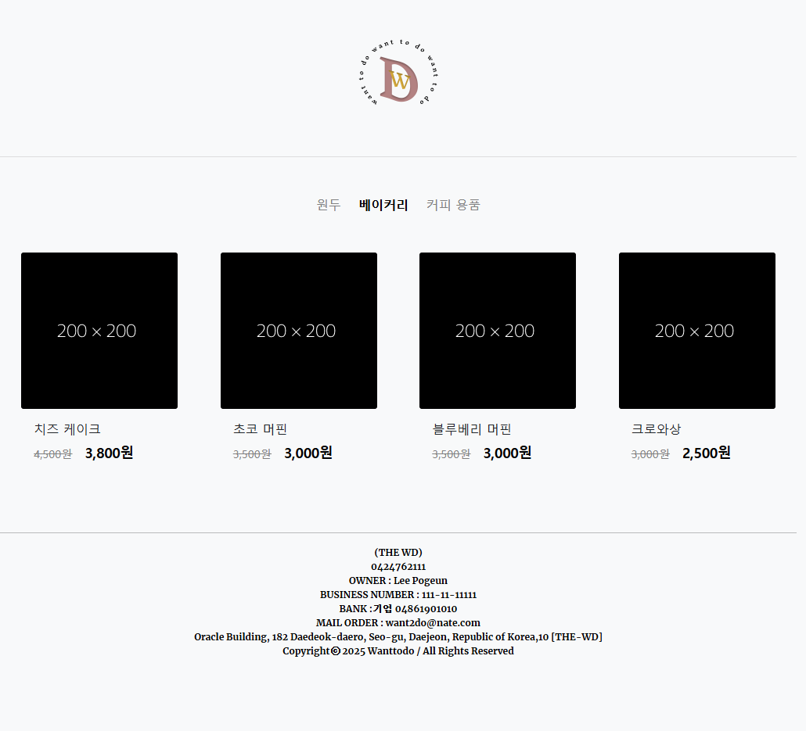
스토리보드의 화면 설계
화면 ID
goods_bakery
화면 이름
상품페이지 베이커리
화면 경로
Header>goods_bakery
No | Description
1 | 텍스트 클릭 시 원두 탭 goods_bean01로 이동
2 | 텍스트 클릭 시 커피용품 탭 goods_tool로 이동
3 | 이미지 클릭 시 제품 상세페이지 goodsDetail로 이동
상품페이지 베이커리
1
2
3

Slide 47
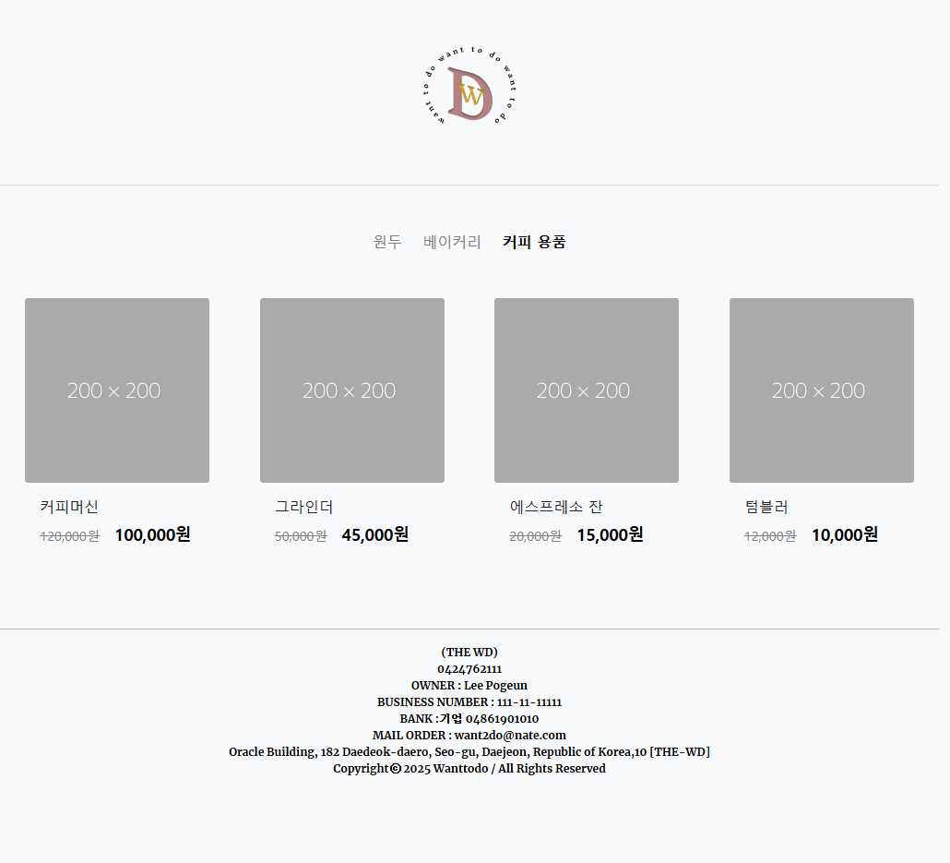
스토리보드의 화면 설계
화면 ID
goods_tool
화면 이름
상품페이지 커피용품
화면 경로
Header>goods_tool
No | Description
1 | 텍스트 클릭 시 원두 탭 goods_bean01로 이동
2 | 텍스트 클릭 시 베이커리 탭 Goods_bakery로 이동
3 | 이미지 클릭 시 제품 상세페이지 goodsDetail로 이동
상품페이지 커피용품
1
2
3

Slide 48
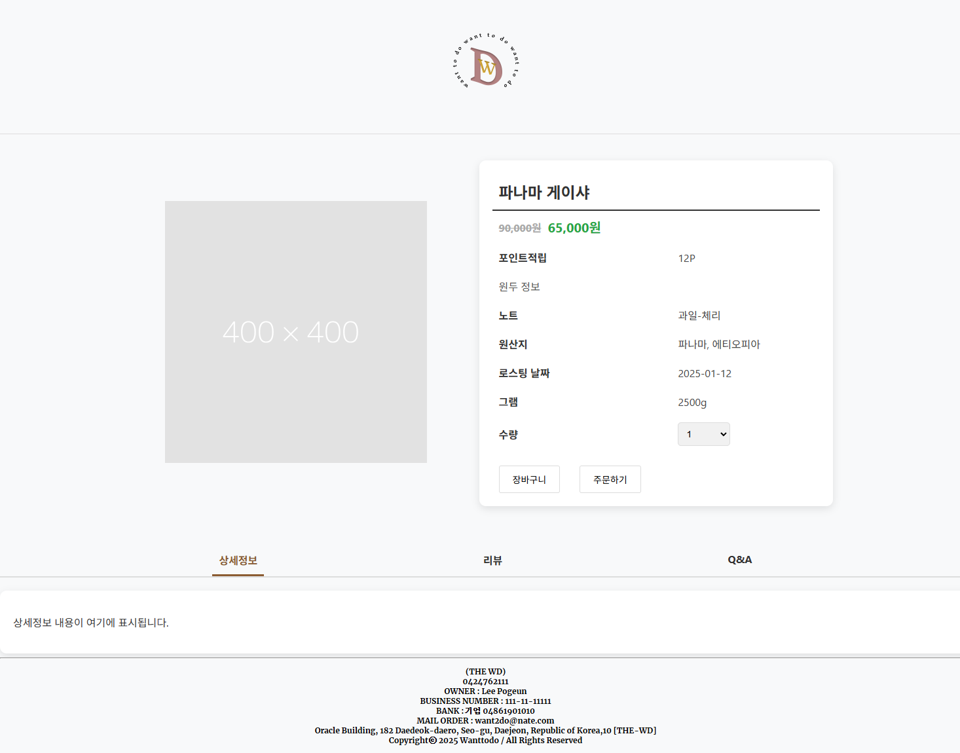
스토리보드의 화면 설계
화면 ID
goodsDetail01
화면 이름
상품 상세페이지
화면 경로
Header>goods_bean01>goodsDetail01
No | Description
1 | 셀렉트 박스로 이루어져 있으며 수량을 변경할 수 있음
2 | 장바구니 페이지 cart 로 이동하며 1번의 수량정보를 가져감 만약 비 로그인 상태일땐 로그인창 login으로 넘어감
3 | 주문하기 페이지 orderpage로 넘어가며 1번의 수량 정보를 가져감 만약 비 로그인 상태일땐 로그인창 login으로 넘어감
4 | 리뷰 탭을 열어 goodsDetail02 리뷰정보를 보여줌
5 | Q&A 탭을 열어 goodsDetail03 리뷰정보를 보여줌
상품상세 페이지
1
2
3
4
5

Slide 49
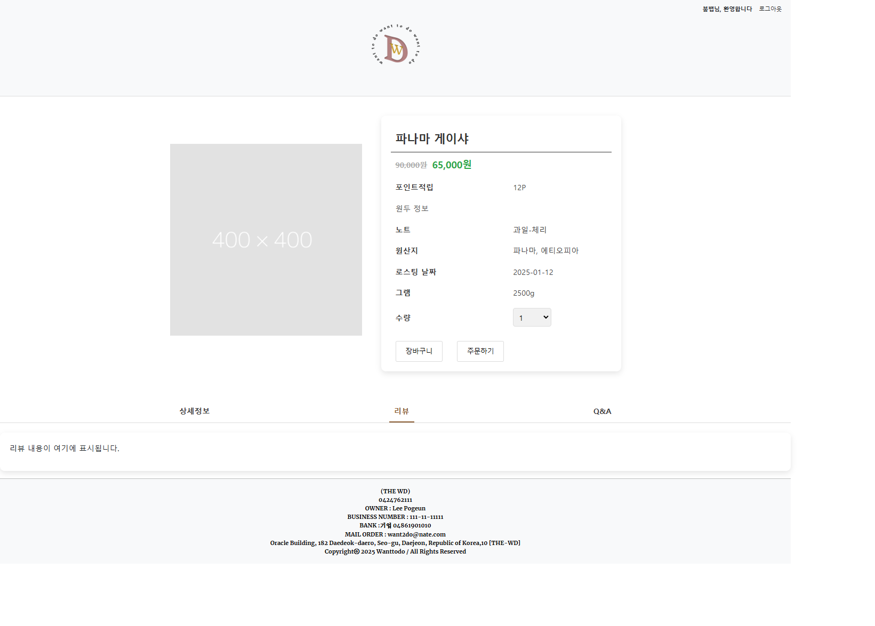
스토리보드의 화면 설계
화면 ID
goodsDetail02
화면 이름
상품 상세페이지
화면 경로
Header>goods_bean01>goodsDetail02
No | Description
1 | 셀렉트 박스로 이루어져 있으며 수량을 변경할 수 있음
2 | 장바구니 페이지 cart 로 이동하며 1번의 수량정보를 가져감
3 | 주문하기 페이지 orderpage로 넘어가며 1번의 수량 정보를 가져감
4 | 상세정보 탭을 열어 goodsDetail01 리뷰정보를 보여줌
5 | Q&A 탭을 열어 goodsDetail03 리뷰정보를 보여줌
상품상세 페이지
1
2
3
4
5

Slide 50
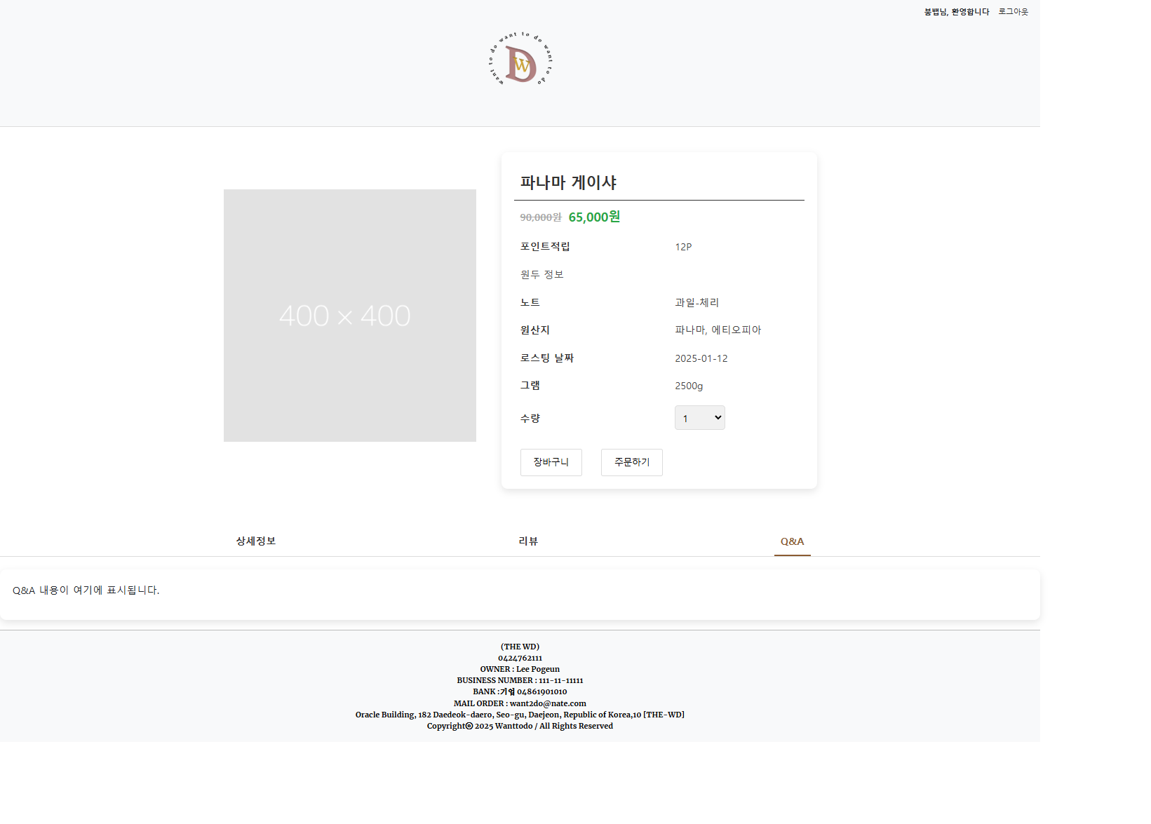
스토리보드의 화면 설계
화면 ID
goodsDetail03
화면 이름
상품 상세페이지
화면 경로
Header>goods_bean01>goodsDetail03
No | Description
1 | 셀렉트 박스로 이루어져 있으며 수량을 변경할 수 있음
2 | 장바구니 페이지 cart 로 이동하며 1번의 수량정보를 가져감
3 | 주문하기 페이지 orderpage로 넘어가며 1번의 수량 정보를 가져감
4 | 상세정보 탭을 열어 goodsDetail01 리뷰정보를 보여줌
5 | 리뷰 탭을 열어 goodsDetail02 리뷰정보를 보여줌
상품상세 페이지
1
2
3
4
5

Slide 51
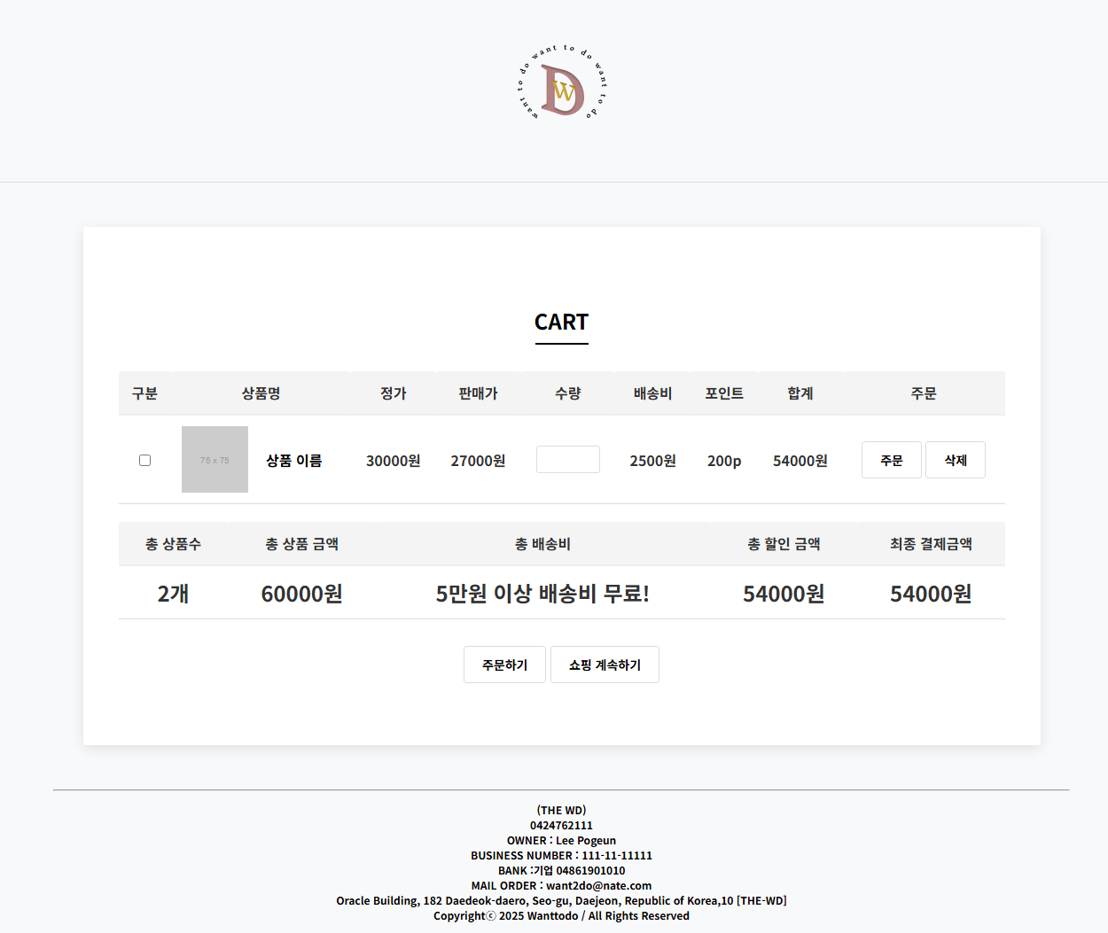
스토리보드의 화면 설계
화면 ID
cart
화면 이름
장바구니
화면 경로
Header>goods_bean01>goodsDetail01>cart
No | Description
1 | 상품이 여려 개 있을 때 체크하고6번의 주문하기를 누르면 체크한 상품정보를 주문하기 페이지로 가져감
2 | 상세페이지 goodsDetail 에서 입력한 수량을 가져와서 표기해줌
3 | 해당 행의 상품만 주문하기 페이지 orderpage로 넘어가며 2번의 수량 정보를 가져감
4 | 해당행의 상품을 삭제함
5 | 최종 결제 금액에 따라 배송비가 변경됨
6 | 1번의 체크박스들중 선택된 상품의 정보를 주문하기 페이지 orderpage로 가져가며 페이지 이동
7 | 상품페이지 goods_bean01 페이지로 이동함
장바구니
1
2
3
4
5
6
7

Slide 52
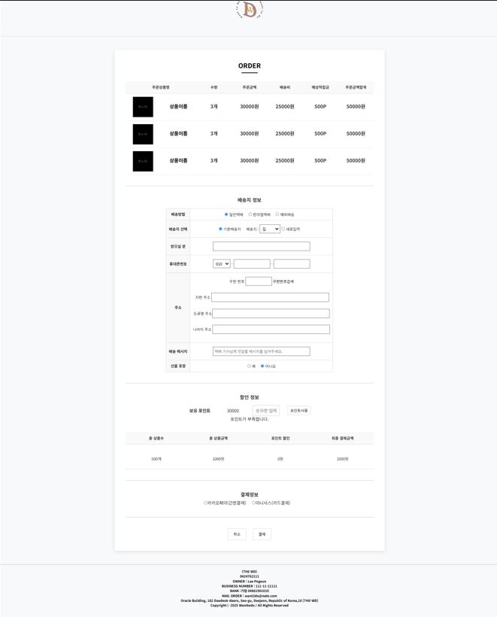
스토리보드의 화면 설계
화면 ID
orderpage
화면 이름
주문페이지
화면 경로
Header>goods_bean01>goodsDetail01>cart>orderpage
No | Description
주문페이지

Slide 53
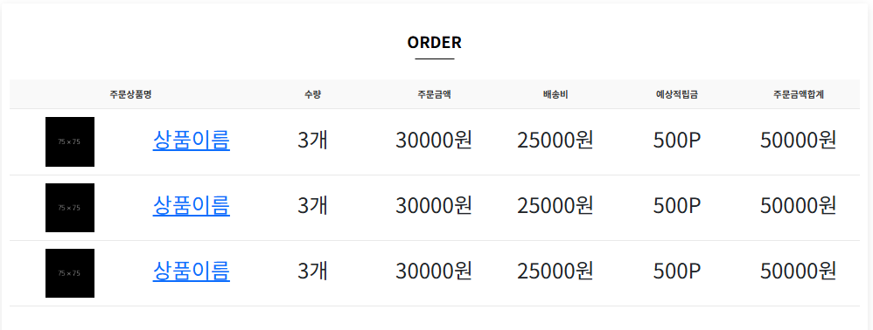
스토리보드의 화면 설계
화면 ID
orderpage
화면 이름
주문페이지
화면 경로
Header>goods_bean01>goodsDetail01>cart>orderpage
No | Description
1 | 상품이름을 클릭시 상품 상세페이지 goodsDetail로 이동
2 | 장바구니 cart의 수량을 가져옴
3
4
주문페이지1
1
2

Slide 54
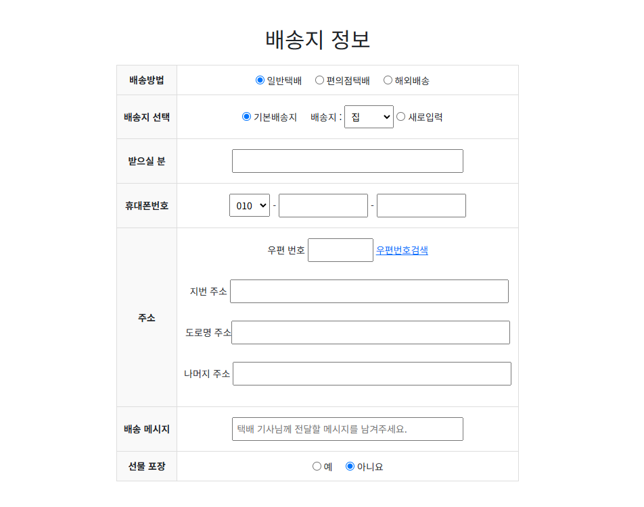
스토리보드의 화면 설계
화면 ID
orderpage
화면 이름
주문페이지
화면 경로
Header>goods_bean01>goodsDetail01>cart>orderpage
No | Description
1 | 배송방법을 라디오버튼으로 한가지를 선택함
2 | 배송지 선택을 라디오 버튼으로 선택함
3 | 받는 사람의 이름을 적는텍스트박스
4 | 휴대폰 번호를 입력하는 텍스트박스 셀렉트박스로 되어있으나 010만 입력 가능
5 | 우편번호 검색 버튼을 누르면 daum_Postcode01 창이 열려 주소를 검색함
6 | 우편번호 검색을 완료 할시 지번주소가 자동으로 입력됨
7 | 우편번호 검색을 완료 할시 도로명주소가 자동으로 입력됨
8 | 입력되지 않은 나머지 상세주소를 입력하는 텍스트박스
9 | 택배 기사에게 전달할 메시지를 입력하는 텍스트 필드
10 | 선물 포장 상태를 선택하는 라디오 박스
주문페이지2
1
2
3
4
5
6
7
8
9
10

Slide 55
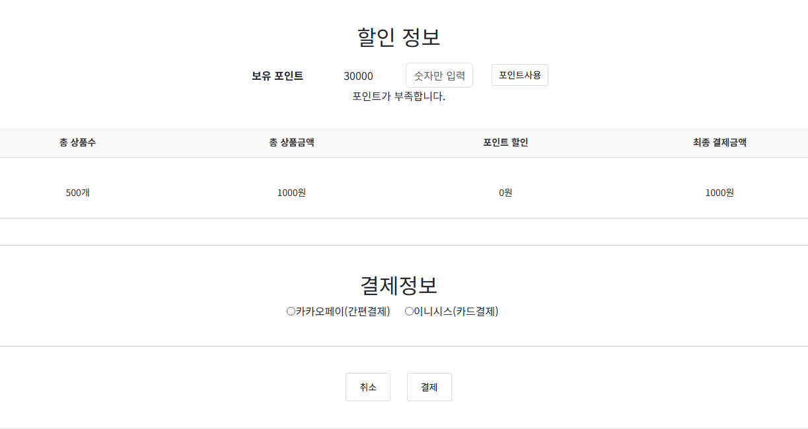
스토리보드의 화면 설계
화면 ID
orderpage
화면 이름
주문페이지
화면 경로
Header>goods_bean01>goodsDetail01>cart>orderpage
No | Description
1 | 사용할 포인트를 보유포인트 이하로 입력할수 있음
2 | 포인트 사용을 포인트 할인에 입력한 포인트가 적용되며 최종 결제금액이 입력된 포인트만큼 차감
3 | 결제정보를 선택하는 라디오 박스
4 | 취소버튼을 누를시 장바구니 cart로 이동
5 | 결제를 누를시 주문 orderResult 내역서로 이동
주문페이지3
1
2
3
4
5

Slide 56
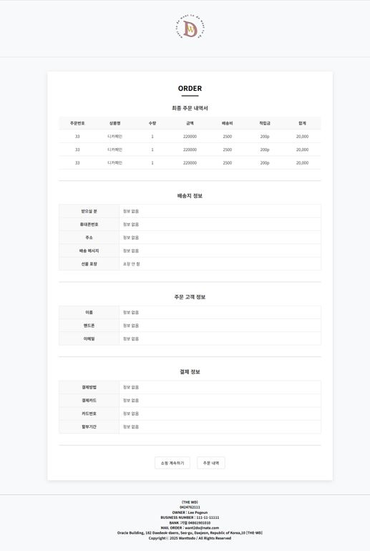
스토리보드의 화면 설계
화면 ID
orderResult
화면 이름
주문내역서
화면 경로
Header>goods_bean01>goodsDetail01>cart>orderpage>orderResult
No | Description
1
2
3
4
5
6
7
주문내역서

Slide 57
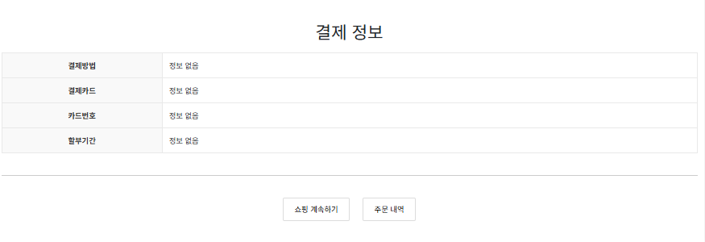
스토리보드의 화면 설계
화면 ID
orderResult
화면 이름
주문내역서
화면 경로
Header>goods_bean01>goodsDetail01>cart>orderpage
No | Description
1 | 상품페이지 goods_bean01로 이동
2 | 마이페이지 주문내역Mypage_order 으로 이동
3
4
5
6
7
주문내역서1
1
2

Slide 58
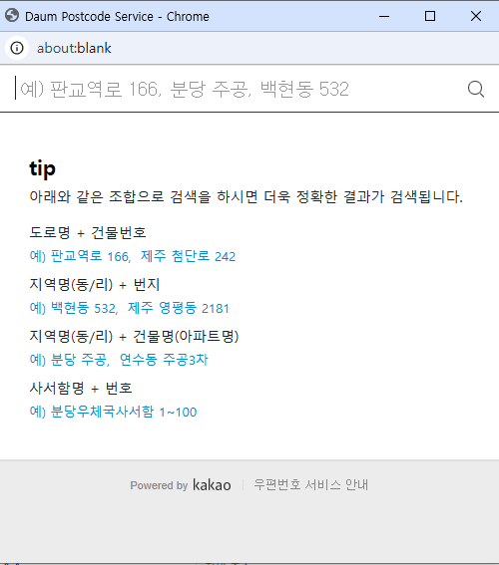
스토리보드의 화면 설계
화면 ID
daum_Postcode01
화면 이름
우편번호검색1
화면 경로
No | Description
1 | 텍스트 필드에 입력 후 검색 시daum_Postcode02로 이동
2
3
4
5
6
7
우편번호검색1
1
1
2

Slide 59
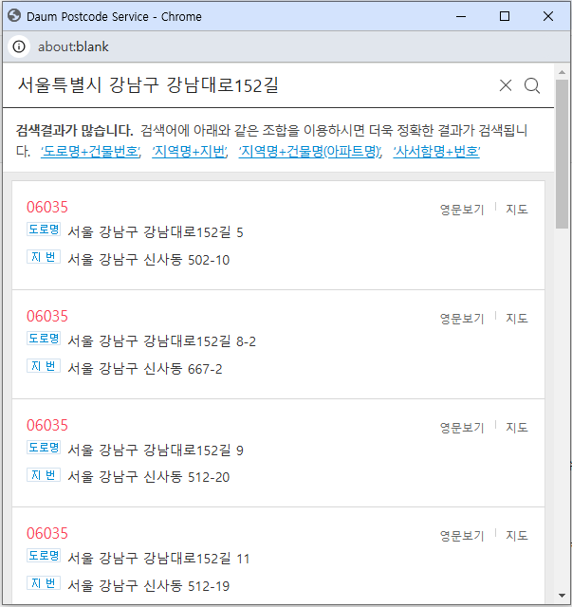
스토리보드의 화면 설계
화면 ID
daum_Postcode02
화면 이름
우편번호검색2
화면 경로
No | Description
1 | 주소 클릭 시 주문페이지 orderpage 에 도로명 주소와 지번수조에 값이 입력
2
3
4
5
6
7
우편번호검색2
1

Slide 60
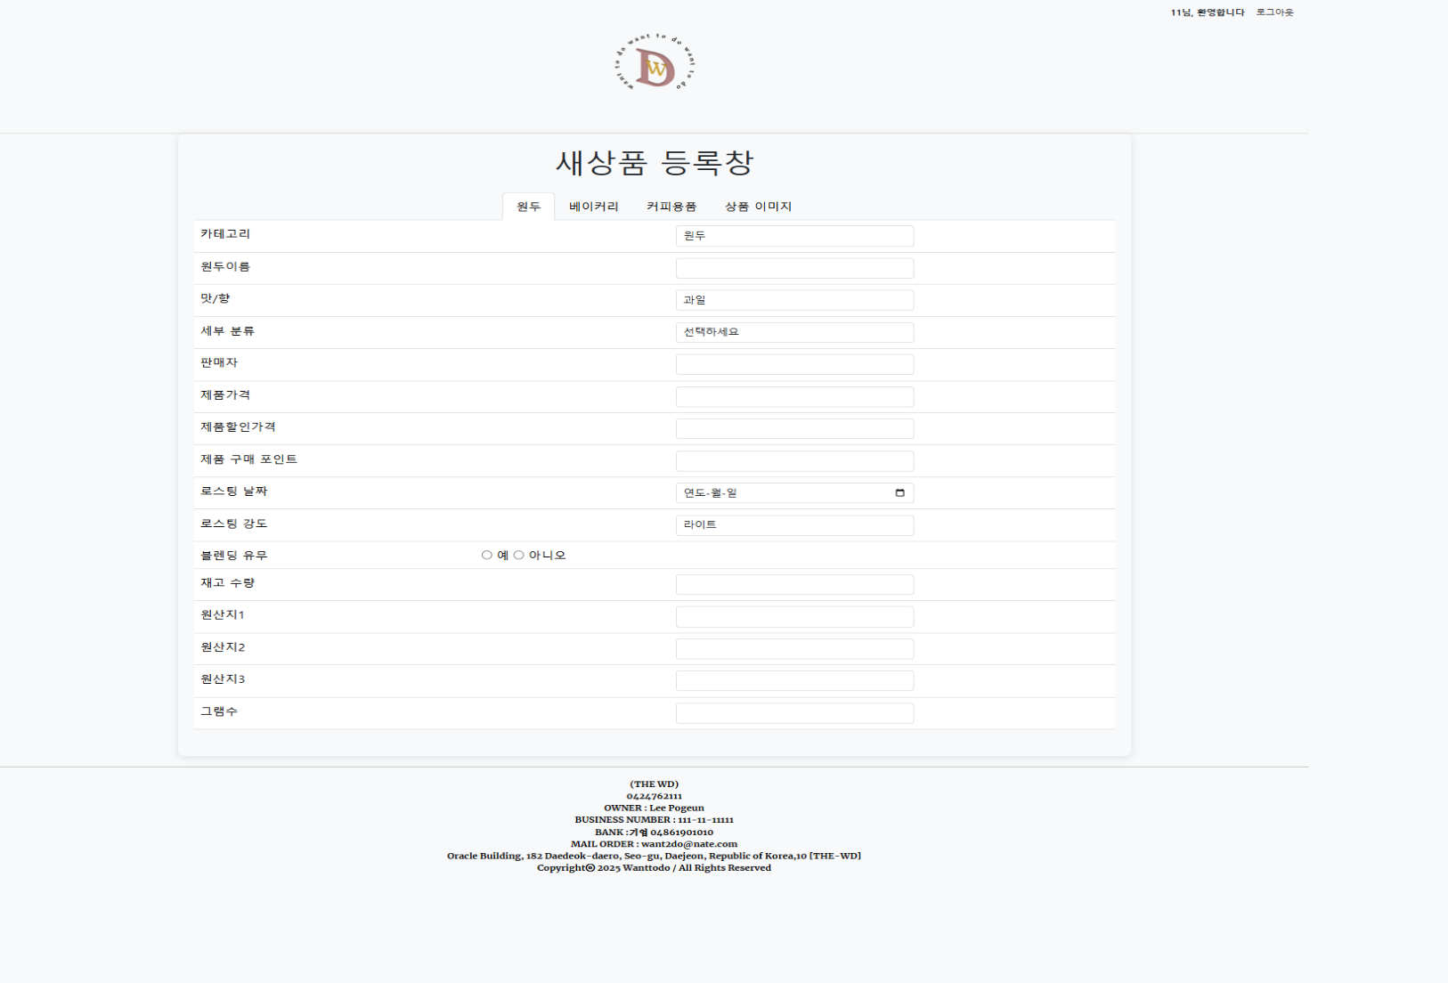
스토리보드의 화면 설계
화면 ID
addgoods_bean
화면 이름
상품등록 원두
화면 경로
Header>addgoods_bean
No | Description
1 | 클릭시 베이커리 탭 addgoods_bakery으로 이동항
2 | 클릭시 커피용품 탭 addgoods_tool으로 이동항
3 | 클릭시 이미지 탭 addgoods_img으로 이동항 이미지 미등록시엔 상품 추가가 막혀있어 이미지탭에 상품 등록버튼이 있음
4 | 카테고리필드이며 원두가 고정되어있음
5 | 원두 이름을 적는 텍스트박스
6 | 원두의 맛/향을 적는 텍스트 박스
7 | 6에서 선택된 세부 분류를 선택하는박스이며 6에서 선택된 값에따른 세부분류가 나옴
8 | 판매자의 이름이 로그인된 계정에서 가져와 입력됨
9 | 제품의 가격을 적는 텍스트박스
10 | 제품의 할인가를 적는 텍스트박스
11 | 제품 구매시 구매자가 받을 포인트를 적는 텍스트 박스
12 | 로스팅 날짜를 고르는 달력
13 | 로스팅 강도를 고르는 셀렉트 박스
상품등록 원두
1
2
3
4
5
6
7
8
9
10
11
12
13

Slide 61
스토리보드의 화면 설계
화면 ID
addgoods_bean
화면 이름
상품등록 원두
화면 경로
Header>addgoods_bean
No | Description
14 | 블렌딩 유무를 선택한느 라디오 박스
15 | 재고수량을 적는 텍스트 박스
16 | 원산지 1번을 적는 텍스트 박스
17 | 원산지 2번을 적는 텍스트 박스
18 | 원산지 3번을 적는 텍스트 박스
19 | 상품의 그램수를 적는 텍스트박스
상품등록 원두
14
15
16
17
18
19

Slide 62

스토리보드의 화면 설계
화면 ID
addgoods_bakery
화면 이름
상품등록 베이커리
화면 경로
Header>addgoods_bakery
No | Description
1 | 클릭시 원두 탭 addgoods_bean으로 이동항
2 | 클릭시 커피용품 탭 addgoods_tool으로 이동항
3 | 클릭시 이미지 탭 addgoods_img으로 이동함 이미지 미등록시엔 상품 추가가 막혀있어 이미지탭에 상품 등록버튼이 있음
4 | 카테고리 텍스트 박스이며 베이커리값이 고정
5 | 빵 이름을 적는 텍스트 박스
6 | 맛과 향을 선택하는 셀렉트 박스
7 | 6번의 셀렉트박스 선택시 그에 맞는 세부 분류의 셀렉트박스 값이 나옴
8 | 판매자 정보를 로그인 된 id에서 가져옴
9 | 제품의 가격을 입력 받는 텍스트 박스
10 | 제품의 할인 가격을 입력 받는 텍스트 박스
11 | 제품 구매시 구매자에게 지급될 포인트를 입력받는 텍스트박스
12 | 재고 수량을 입력받는 텍스트 박스
13
상품등록 베이커리
상품등록 베이커리
1
2
3
4
5
6
7
8
9
10
11
12

Slide 63

스토리보드의 화면 설계
화면 ID
addgoods_tool
화면 이름
상품등록 커피용품
화면 경로
Header>addgoods_tool
No | Description
1 | 클릭시 원두 탭 addgoods_bean으로 이동항
2 | 클릭시 베이커리 탭 addgoods_bakery으로 이동항
3 | 클릭시 이미지 탭 addgoods_img으로 이동함 이미지 미등록시엔 상품 추가가 막혀있어 이미지탭에 상품 등록버튼이 있음
4 | 카테고리 텍스트 박스이며 커피용품값이 고정
5 | 커피 용품 이름을 적는 텍스트 박스
6 | 판매자 정보를 로그인 된 id에서 가져옴
7 | 제품의 가격을 입력 받는 텍스트 박스
8 | 제품의 할인 가격을 입력 받는 텍스트 박스
9 | 제품 구매시 구매자에게 지급될 포인트를 입력받는 텍스트박스
10 | 재고 수량을 입력받는 텍스트 박스
11
12
13
상품등록 커피용품
1
2
3
4
5
6
7
8
9
10

Slide 64

스토리보드의 화면 설계
화면 ID
addgoods_img
화면 이름
상품등록 이미지
화면 경로
Header>addgoods_img
No | Description
1 | 클릭시 원두 탭 addgoods_bean으로 이동항
2 | 클릭시 베이커리 탭 addgoods_bakery으로 이동항
3 | 클릭시 커피용품 탭 addgoods_tool으로 이동항
4 | 파일 선택버튼을 누를시 폴더가 열림
5 | 추가이미지를 누를시 4번의 파일선택 버튼이 누를때마다 늘어남
6 | 등록하기를 누를시 상품이 등록되며 각 1,2,3 번탭중 한가지 탭이 반드시 작성되어 있어야하며 두가지 탭이 입력되면 등록 실패를 띄움
7
8
9
10
11
12
13
상품등록 이미지
1
2
3
4
5
6

Slide 65

스토리보드의 화면 설계
화면 ID
Main_02
화면 이름
관리자/판매자 메인페이지
화면 경로
Root
No | Description
1 | 클릭 시 header_02로 이동
2 | 클릭시 배송 상태를 변경할 수 있는 셀렉트 박스가 나옴
3 | 수정하기 버튼 클릭시 해당 행의 배송상태가 수정되어 저장
4 | 제목 클릭시 qa상세페이지 qaDetail01 로 이동
관리자/판매자
메인페이지
1
3
2
4

Slide 66

스토리보드의 화면 설계
화면 ID
adminorderList
화면 이름
관리자/판매자 주문내역페이지
화면 경로
Header>adminorderList
No | Description
1 | 클릭 시 header_02로 이동
2 | 클릭시 셀렉트 박스로 원두 베이커리 커피용품이 보여짐
3 | 검색어를 입력하는 텍스트 박스
4 | 조회버튼을 누를시 해당 조건에 맞는 상품이 밑의 테이블에 표시
5 | 클릭시 배송 상태를 선택할수 있는 셀렉트 박스
6 | 수정하기 버튼을 누를 시 배송상태가 변경됨
관리자/판매자
주문내역 페이지
1
2
3
4
5
6

Slide 67

스토리보드의 화면 설계
화면 ID
admingoodsList
화면 이름
상품목록 관리
화면 경로
Header>admingoodsList
No | Description
1 | 클릭시 원두 베이커리 커피용품을 보여주는 셀렉트 박스가 나옴
2 | 상품명을 검색하는 텍스트박스
3 | 1번과 2번을 입력후 조회를 누르면 해당 상품이 나옴
4 | 상품의 이름을 누르면 상품 분류에 따라 상품수정 페이지 modgoods_bean, modgoods_bakery, modgoods_tool로 이동
5 | 삭제버튼을 누를시 해당 행의 값을 삭제함
6
7
8
9
10
11
12
13
상품목록 관리
1
2
3
4
5

Slide 68

스토리보드의 화면 설계
화면 ID
modgoods_bean
화면 이름
상품수정 원두
화면 경로
Header>admingoodsList>modgoods_bean
No | Description
1 | 클릭시 베이커리 탭 addgoods_bakery으로 이동항
2 | 클릭시 커피용품 탭 addgoods_tool으로 이동항
3 | 클릭시 이미지 탭 addgoods_img으로 이동항
4 | 카테고리필드이며 원두가 고정되어있음
5 | 원두 이름을 적는 텍스트박스
6 | 원두의 맛/향을 적는 텍스트 박스
7 | 6에서 선택된 세부 분류를 선택하는박스이며 6에서 선택된 값에따른 세부분류가 나옴
8 | 판매자의 이름이 로그인된 계정에서 가져와 입력됨
9 | 제품의 가격을 적는 텍스트박스
10 | 제품의 할인가를 적는 텍스트박스
11 | 제품 구매시 구매자가 받을 포인트를 적는 텍스트 박스
12 | 로스팅 날짜를 고르는 달력
13 | 로스팅 강도를 고르는 셀렉트 박스
상품수정 원두
1
2
3
4
5
6
7
8
9
10
11
12
13

Slide 69
스토리보드의 화면 설계
화면 ID
modgoods_bean
화면 이름
상품수정 원두
화면 경로
Header>admingoodsList>modgoods_bean
No | Description
14 | 블렌딩 유무를 선택한느 라디오 박스
15 | 재고수량을 적는 텍스트 박스
16 | 원산지 1번을 적는 텍스트 박스
17 | 원산지 2번을 적는 텍스트 박스
18 | 원산지 3번을 적는 텍스트 박스
19 | 상품의 그램수를 적는 텍스트박스
20 | 수정하기 버튼을 누를시 해당 행의 정보가 즉시 수정됨
21 | 각 텍스트박스에 입력된 값이 한번에 저장됨
상품수정 원두
20
14
15
16
17
18
19
21

Slide 70

스토리보드의 화면 설계
화면 ID
modgoods_bakery
화면 이름
상품수정 베이커리
화면 경로
Header>admingoodsList>modgoods_bekery
No | Description
1 | 클릭시 원두 탭 addgoods_bean으로 이동항
2 | 클릭시 커피용품 탭 addgoods_tool으로 이동항
3 | 클릭시 이미지 탭 addgoods_img으로 이동함
4 | 카테고리 텍스트 박스이며 베이커리값이 고정
5 | 빵 이름을 적는 텍스트 박스
6 | 맛과 향을 선택하는 셀렉트 박스
7 | 6번의 셀렉트박스 선택시 그에 맞는 세부 분류의 셀렉트박스 값이 나옴
8 | 판매자 정보를 로그인 된 id에서 가져옴
9 | 제품의 가격을 입력 받는 텍스트 박스
10 | 제품의 할인 가격을 입력 받는 텍스트 박스
11 | 제품 구매시 구매자에게 지급될 포인트를 입력받는 텍스트박스
12 | 재고 수량을 입력받는 텍스트 박스
13 | 수정하기 버튼을 누를시 해당 행의 정보가 즉시 수정됨
14 | 각 텍스트박스에 입력된 값이 한번에 저장됨
상품수정 베이커리
1
2
3
4
5
13
6
7
8
9
10
11
12
14

Slide 71

스토리보드의 화면 설계
화면 ID
modgoods_tool
화면 이름
상품수정 커피용품
화면 경로
Header>admingoodsList>modgoods_tool
No | Description
1 | 클릭시 원두 탭 addgoods_bean으로 이동항
2 | 클릭시 베이커리 탭 addgoods_bakery으로 이동항
3 | 클릭시 이미지 탭 addgoods_img으로 이동함
4 | 카테고리 텍스트 박스이며 커피용품값이 고정
5 | 커피 용품 이름을 적는 텍스트 박스
6 | 판매자 정보를 로그인 된 id에서 가져옴
7 | 제품의 가격을 입력 받는 텍스트 박스
8 | 제품의 할인 가격을 입력 받는 텍스트 박스
9 | 제품 구매시 구매자에게 지급될 포인트를 입력받는 텍스트박스
10 | 재고 수량을 입력받는 텍스트 박스
11 | 수정하기 버튼을 누를시 해당 행의 정보가 즉시 수정됨
12 | 각 텍스트박스에 입력된 값이 한번에 저장됨
상품수정 커피용품
1
2
3
4
5
11
6
7
8
9
10
12

Slide 72

스토리보드의 화면 설계
화면 ID
modgoods_img
화면 이름
상품수정 이미지
화면 경로
Header>admingoodsList>modgoods_img
No | Description
1 | 클릭시 원두 탭 addgoods_bean으로 이동항
2 | 클릭시 베이커리 탭 addgoods_bakery으로 이동항
3 | 클릭시 커피용품 탭 addgoods_tool으로 이동항
4 | 파일 선택버튼을 누를시 폴더가 열림
5 | 추가이미지를 누를시 4번의 파일선택 버튼이 누를때마다 늘어남
6 | 각 텍스트박스에 입력된 값이 한번에 저장됨
상품수정 이미지
1
2
3
4
5
6

Slide 73

스토리보드의 화면 설계
화면 ID
noticeList
화면 이름
공지사항 메인 페이지
화면 경로
Header>noticeList
No | Description
1 | 검색 분류를 선택 할수 있다.
2 | 검색어를 입력하여 관련된 공지글을 검색 할 수 있다.
3 | ‘검색’버튼을 클릭 하면 noticeSearhList(공지사항 검색 페이지)로 이동한다.
4 | ‘글쓰기’버튼을 클릭하면 공지사항 등록 페이지 Addnotice(관리자)로 이동한다.
5 | 제목을 클릭하면 사용자,판매자는 noticeDetail_01(공지사항 등록 페이지 (사용자,판매자)로 이동하고 관리자는 noticeDetail_02(공지사항 상세 페이지 (관리자))로 이동한다.
6 | 한 페이지에 10개의 게시글을 보여줄수 있고 더 많은 공지글을 보기 위해 페이지를 전환 할 수 있다.
공지사항
메인 페이지
1
2
3
4
5
6

Slide 74

스토리보드의 화면 설계
화면 ID
noticeSearhList
화면 이름
공지사항 검색 페이지
화면 경로
Header>noticeList>noticeSearhList
No | Description
1 | 검색 분류를 선택 할수 있다.
2 | 검색어를 입력하여 관련된 공지글을 검색 할 수 있다.
3 | 검색’버튼을 클릭 하면 검색 분류,검색어에 관련된 공지글이 출력된다.
4 | ‘글쓰기’버튼을 클릭하면 공지사항 등록 페이지 Addnotice(관리자)로 이동한다.
5 | 검색어에 관련된 공지글이 표시되며 제목을 클릭하면 사용자,판매자는 noticeDetail_01(공지사항 등록 페이지 (사용자,판매자)로 이동하고 관리자는 noticeDetail_02(공지사항 상세 페이지 (관리자))로 이동한다.
6 | 한 페이지에 10개의 게시글을 보여줄수 있고 더 많은 공지글을 보기 위해 페이지를 전환 할 수 있다.
공지사항
검색 페이지
1
2
3
4
5
6

Slide 75

스토리보드의 화면 설계
화면 ID
Addnotice
화면 이름
공지사항 등록 페이지 (관리자)
화면 경로
Header>noticeList>Addnotice
No | Description
1 | 관리자가 공지글 분류를 선택할 수 있다.
2 | 관리자가 공지글 제목을 입력할수 있다.
3 | 관리자가 공지글 내용을 입력 할 수 있다.
4 | ‘파일 선택‘ 버튼을 클릭하면 공지글에 작성에 필요한 이미지를 업로드 할수 있고 업로드된 파일이름을 보여준다.
5 | ‘작성’ 버튼을 클릭하면 해당 공지글이 작성되며 noticeList(공지사항)로 이동한다.
6 | ‘취소’ 버튼을 클릭하면 해당 공지글이 작성되지 않고 noticeList(공지사항)로 이동한다.
공지사항
등록 페이지(관리자)
1
2
3
4
5
6

Slide 76

스토리보드의 화면 설계
화면 ID
noticeDetail_01
화면 이름
공지사항 상세 페이지 (사용자,판매자)
화면 경로
Header>noticeList>noticeDetail_01
No | Description
1 | 해당 공지글에 대한 제목,작성자,작성일,조회수를 확인할수 있다.
2 | 해당 공지글에 대한 내용과 업로드된 이미지를 확인 할 수 있다.
3 | ‘목록’버튼을 클릭하면 noticeList(공지사항 메인 페이지)로 이동한다.
공지사항
상세 페이지(사용자/판매자)
1
2
1
2
3
4
5
6
7
3

Slide 77

스토리보드의 화면 설계
화면 ID
noticeDetail_02
화면 이름
공지사항 상세 페이지 (관리자)
화면 경로
Header>noticeList>noticeDetail_02
No | Description
1 | 해당 공지글에 대한 제목,작성자,작성일,조회수를 확인할수 있다.
2 | 해당 공지글에 대한 내용&업로드 된 이미지를 확인 할 수 있다.
3 | ‘수정’버튼을 클릭하면 Modnotice(공지사항 수정 페이지 (관리자))로 이동한다.
4 | ‘삭제’버튼을 클릭하면 해당 공지사항 글이 삭제되며 noticeList(공지사항)로 이동한다.
5 | ‘목록’버튼을 클릭하면 noticeList(공지사항)로 이동한다.
공지사항
상세 페이지 (관리자)
1
2
1
2
3
4
5
6
7
3
4
5

Slide 78

스토리보드의 화면 설계
화면 ID
Modnotice
화면 이름
공지사항 수정 페이지 (관리자)
화면 경로
Header>noticeList>noticeDetail_02>Modnotice
No | Description
1 | 작성된 공지글 분류를 표시해준다.
2 | 작성된 공지글 제목을 표시해준다.
3 | 공지글을 작성한 회원의 아이디를 표시해준다.
4 | 작성된 공지글 내용을 표시해준다.
5 | ‘파일 선택‘ 버튼을 클릭하면 이미지를 업로드 할수 있고 파일 이름을 표시해준다.
6 | 공지글의 조회수를 표시해준다.
7 | 공지글의 작성일을 표시해 준다.
8 | ‘이전’버튼을 클릭하면 해당 공지글이 수정되지 않고 noticeDetail_02 (공지사항 상세 페이지 (관리자))로 이동한다.
9 | ‘수정‘버튼을 클릭하면 해당 공지글이 수정되며 noticeDetail_02(공지사항 상세 페이지 (관리자))로 이동한다.
공지사항
수정페이지(관리자)
1
2
3
4
5
6
7
8
9

Slide 79

스토리보드의 화면 설계
화면 ID
qaList
화면 이름
Q&A 게시판 메인 페이지
화면 경로
Header>qaList
No | Description
1 | Q&A 검색 분류를 선택 할 수 있다.
2 | 검색어를 입력하여 관련된 Q&A글을 검색 할 수 있다.
3 | ‘검색’버튼을 클릭하면 qaSearchList(Q&A 게시판 검색 페이지)로 이동한다.
4 | ‘글쓰기’버튼을 클릭하면 Addqa(Q&A 게시판 게시글 등록 페이지로 이동한다.
5 | 제목을 클릭하면 사용자는 qaDetail01(Q&A 게시판 글 상세 페이지 (일반사용자))로 이동하고 관리자는 qaDetail02(Q&A 게시판 글 상세 페이지 (관리자))로 이동한다.
6 | 한 페이지에 10개의 게시글을 보여줄수 있고 더 많은 Q&A글을 보기 위해 페이지를 전환 할 수 있다.
Q&A 게시판
메인페이지
1
2
3
4
5
6

Slide 80

스토리보드의 화면 설계
화면 ID
qaSearchList
화면 이름
Q&A 게시판 검색 페이지
화면 경로
Header>qaList
>qaSearchList
No | Description
1 | Q&A 검색 분류를 선택 할 수 있다.
2 | 검색어를 입력하여 관련된 Q&A글을 검색 할 수 있다.
3 | ‘검색’버튼을 클릭하면 검색 분류,검색어에 관련된 Q&A글이 출력된다.
4 | ‘글쓰기’버튼을 클릭하면 Addqa(Q&A 게시판 게시글 등록 페이지로 이동한다.
5 | 검색어에 관련된 Q&A글이 표시되며 제목을 클릭하면 사용자는 qaDetail01(Q&A 게시판 글 상세 페이지 (일반사용자))로 이동하고 관리자는 qaDetail02(Q&A 게시판 글 상세 페이지 (관리자))로 이동한다.
6 | 한 페이지에 10개의 게시글을 보여줄수 있고 더 많은 Q&A글을 보기 위해 페이지를 전환 할 수 있다.
Q&A 게시판
검색 페이지
1
2
3
4
5
6

Slide 81

스토리보드의 화면 설계
화면 ID
Addqa
화면 이름
Q&A 게시판 게시글 등록 페이지
화면 경로
Header>qaList
>Addqa
No | Description
1 | 사용자,판매자가 Q&A글의 제목을 입력한다.
2 | 현재 로그인 한 상태인 회원의 아이디를 보여준다.
3 | 사용자,판매자가 Q&A글의 내용을 입력한다.
4 | 사용자,판매자가 Q&A글에 대한 공개글,비밀글 여부를 선택한다.
5 | ‘파일 선택‘ 버튼을 클릭하면 Q&A 작성에 필요한 이미지를 업로드 할수 있고 업로드된 파일이름을 보여준다.
6 | ‘추가’버튼을 클릭하면 이미지를 업로드 할 수 있는 버튼이 나타난다.
7 | ‘삭제’버튼을 클릭하면 이미지 업로드 버튼이 사라진다.
8 | Q&A글 작성이 완료된 후 ‘작성’버튼을 클릭하면 해당 Q&A글이 작성 되며 qaList(Q&A 게시판 메인 페이지)로 이동한다.
9 | ‘취소’버튼을 클릭하면 Q&A글 작성을 취소하고 qaList(Q&A 게시판 메인 페이지)로 이동한다.
Q&A 게시판
게시글 등록 페이지
1
1
1
2
3
2
3
3
4
4
5
6
3
7
2
8
9
3

Slide 82

스토리보드의 화면 설계
화면 ID
qaDetail01
화면 이름
Q&A 게시판 글 상세 페이지 (사용자)
화면 경로
Header>qaList
>qaDetail01
No | Description
1 | 해당 Q&A글에 대한 제목,작성자,작성일,조회수를 확인 할 수있다.
2 | 해당 Q&A글에 대한 내용과 업로드된 이미지를 확인 할 수 있다.
3 | 업로드 된 이미지를 확인할수있다.
4 | ‘목록’버튼을 클릭하면 qaList(Q&A 게시판 메인 페이지)로 이동한다.
5 | ‘수정’버튼을 클릭하면 modqa(Q&A 게시판 글 수정 페이지 (사용자, 관리자))로 이동한다.
6 | ‘삭제’버튼을 클릭하면 해당 Q&A글이 삭제 되며 qaList(Q&A 게시판 메인 페이지)로 이동한다.
Q&A게시판
글 상세 페이지(사용자)
1
2
3
4
5
6

Slide 83

스토리보드의 화면 설계
화면 ID
qaDetail02
화면 이름
Q&A 게시판 글 상세 페이지 (관리자)
화면 경로
Header>qaList
>qaDetail02
No | Description
1 | 해당 Q&A글에 대한 제목,작성자,작성일,조회수를 확인 할 수있다.
2 | 해당 Q&A글에 대한 내용과 업로드된 이미지를 확인 할 수 있다.
3 | 업로드 된 이미지를 확인할 수있다.
4 | ‘목록’버튼을 클릭하면 qaList(Q&A 게시판 메인 페이지)로 이동한다.
5 | ‘수정’버튼을 클릭하면 modqa(Q&A 게시판 글 수정 페이지 (사용자, 관리자))로 이동한다.
6 | ‘삭제’버튼을 클릭하면 해당 Q&A글이 삭제 되며 qaList(Q&A 게시판 메인 페이지)로 이동한다.
7 | ‘답글’버튼을 클릭하면addComment(Q&A 게시판 답글 등록 페이지 (관리자))로 이동한다.
Q&A 게시판
글 상세 페이지(관리자)
1
2
3
4
5
6
7

Slide 84

스토리보드의 화면 설계
화면 ID
addComment
화면 이름
Q&A 게시판 답글 등록 페이지 (관리자)
화면 경로
Header>qaList
>qaDetail02>addComment
No | Description
1 | 관리자가 Q&A답글 제목을 입력할 수 있다.
2 | 현재 로그인 한 상태인 회원의 아이디를 보여준다.
3 | 관리자가 Q&A답글 내용을 입력할 수 있다.
4 | 관리자가 Q&A답글 공개글,비밀글 여부를 선택한다.
5 | ‘파일 선택‘ 버튼을 클릭하면 Q&A답변 작성에 필요한 이미지를 업로드 할수있다.
6 | ‘추가’버튼을 클릭하면 이미지를 업로드 할 수 있는 버튼이 나타난다.
7 | ‘삭제’버튼을 클릭하면 이미지 업로드 버튼이 사라진다.
8 | ‘작성’버튼을 클릭하면 Q&A답글이 작성되며 qaList(Q&A 게시판 메인 페이지)로 이동한다.
9 | ‘취소’버튼을 클릭하면 Q&A답글이 작성되지 않고 qaList(Q&A 게시판 메인 페이지)로 이동한다.
Q&A 게시판
답글 등록 페이지(관리자)
1
1
2
2
3
3
4
4
5
5
6
7
8
9
6
7

Slide 85

스토리보드의 화면 설계
화면 ID
modqa
화면 이름
Q&A 게시판 글 수정 페이지(사용자,관리자)
화면 경로
Header>qaList
>qaDetail01>modqa
No | Description
1 | 작성된 Q&A글 제목을 표시해준다.
2 | Q&A글 작성자를 표시해준다.
3 | 작성된 Q&A글 내용을 표시해준다.
4 | ‘파일 선택‘ 버튼을 클릭하면 이미지를 업로드 할수 있고 파일 이름을 표시해준다.
5 | ‘추가’버튼을 클릭하면 이미지를 업로드 할 수 있는 버튼이 나타난다.
6 | ‘삭제’버튼을 클릭하면 이미지 업로드 버튼이 사라진다.
7 | Q&A글 조회수를 표시해준다.
8 | Q&A글 작성일을 표시해준다.
9 | ‘이전’버튼을 클릭하면 사용자는 qaDetail01(Q&A 게시판 글 상세 페이지 (사용자))로 이동한다. 관리자는 qaDetail02(Q&A 게시판 글 상세 페이지 (관리자))로 이동한다.
10 | ‘수정’버튼을 클릭하면 해당 Q&A글이 수정되며 사용자는 qaDetail01(Q&A 게시판 글 상세 페이지 (사용자))로 이동한다. 관리자는 qaDetail02(Q&A 게시판 글 상세 페이지 (관리자))로 이동한다.
Q&A 게시판
글 수정 페이지(사용자, 관리자)
1
2
3
4
5
6
7
8
9
10

Slide 86

스토리보드의 화면 설계
화면 ID
faq01
화면 이름
Faq 게시판 자주 찾는 질문
화면 경로
Header>faq01
No | Description
1 | ‘제품 및 서비스’버튼을 클릭하면 faq02(Faq 게시판 제품 및 서비스 )로 이동한다.
2 | ‘주문 및 배송＇버튼을 클릭하면 faq03(Faq 게시판 주문 및 배송 )로 이동한다.
3 | ‘교환 및 반품’ 버튼을 클릭하면 faq04(Faq 게시판 교환 및 반품 )로 이동한다.
4 | 사용자가 답변을 얻기 위해 질문 탭을 선택 할수 있다.
5 | 질문에 대한 탭이 생성되어 답변을 얻을 수 있다.
FAQ 게시판
자주 찾는 질문
1
2
3
4
5

Slide 87

스토리보드의 화면 설계
화면 ID
faq02
화면 이름
Faq 게시판 제품 및 서비스
화면 경로
Header>faq01
>faq02
No | Description
1 | ‘자주 찾는 질문＇버튼을 클릭하면 faq01(Faq 게시판 자주 찾는 질문 )로 이동한다.
2 | ‘주문 및 배송＇버튼을 클릭하면 faq03(Faq 게시판 주문 및 배송 )로 이동한다.
3 | ‘교환 및 반품’ 버튼을 클릭하면 faq04(Faq 게시판 교환 및 반품 )로 이동한다.
4 | 사용자가 답변을 얻기 위해 질문 탭을 선택 할수 있다.
5 | 질문에 대한 탭이 생성되어 답변을 얻을 수 있다.
FAQ 게시판
제품 및 서비스
1
1
2
3
2
3
4
5
4
5
6
7

Slide 88

스토리보드의 화면 설계
화면 ID
faq03
화면 이름
Faq 게시판 주문 및 배송
화면 경로
Header>faq01
>faq03
No | Description
1 | ‘자주 찾는 질문＇버튼을 클릭하면 faq01(Faq 게시판 자주 찾는 질문 )로 이동한다.
2 | ‘제품 및 서비스’버튼을 클릭하면 faq02(Faq 게시판 제품 및 서비스 )로 이동한다.
3 | ‘교환 및 반품’ 버튼을 클릭하면 faq04(Faq 게시판 교환 및 반품 )로 이동한다.
4 | 사용자가 답변을 얻기 위해 질문 탭을 선택 할수 있다.
5 | 질문에 대한 탭이 생성되어 답변을 얻을 수 있다.
FAQ 게시판
주문 및 배송
1
1
2
3
2
4
3
5
4
5
6
7

Slide 89

스토리보드의 화면 설계
화면 ID
faq04
화면 이름
Faq 게시판 교환 및 반품
화면 경로
Header>faq01
>faq04
No | Description
1 | ‘자주 찾는 질문＇버튼을 클릭하면 faq01(Faq 게시판 자주 찾는 질문 )로 이동한다.
2 | ‘제품 및 서비스’버튼을 클릭하면 faq02(Faq 게시판 제품 및 서비스 )로 이동한다.
3 | ‘주문 및 배송＇버튼을 클릭하면 faq03(Faq 게시판 주문 및 배송 )로 이동한다.
4 | 사용자가 답변을 얻기 위해 질문 탭을 선택 할수 있다.
5 | 질문에 대한 탭이 생성되어 답변을 얻을 수 있다.
FAQ 게시판
교환 및 반품
1
2
3
4
1
5
2
3
4
5
6
7

Slide 90

스토리보드의 화면 설계
화면 ID
reviewList
화면 이름
리뷰 게시판 메인 페이지
화면 경로
Header>reviewList
No | Description
1 | 리뷰게시판 검색 분류를 선택 할 수 있다.
2 | 검색어를 입력하여 관련된 리뷰게시판 글을 검색 할 수 있다.
3 | ‘검색’버튼을 클릭하면 reviewSearchList(리뷰 게시판 검색 페이지)로 이동한다.
4 | ‘글쓰기’버튼을 클릭하면 addReview(리뷰 게시판 글 작성 페이지)로 이동한다.
5 | 제목을 클릭하면 reviewDetail(리뷰 게시판 상세 페이지)로 이동한다.
6 | 한 페이지에 12개의 게시글을 보여줄수 있고 더 많은 공지글을 보기 위해 페이지를 전환 할 수 있다.
리뷰 게시판
메인 페이지
1
2
3
4
1
2
3
4
1
5
5
2
3
4
5
6
7
6

Slide 91

스토리보드의 화면 설계
화면 ID
reviewSearchList
화면 이름
리뷰 게시판 검색 페이지
화면 경로
Header>reviewList>reviewSearchList
No | Description
1 | 리뷰게시판 검색 분류를 선택 할 수 있다.
2 | 검색어를 입력하여 관련된 리뷰게시판 글을 검색 할 수 있다.
3 | ‘검색’버튼을 클릭하면 reviewSearchList(리뷰 게시판 검색 페이지)로 이동한다.
4 | ‘글쓰기’버튼을 클릭하면 addReview(리뷰 게시판 글 작성 페이지)로 이동한다.
5 | 검색어에 관련된 리뷰게시판 글이 표시되며 제목을 클릭하면 reviewDetail(리뷰 게시판 상세 페이지)로 이동한다.
6 | 한 페이지에 12개의 게시글을 보여줄수 있고 더 많은 공지글을 보기 위해 페이지를 전환 할 수 있다.
리뷰 게시판
검색 페이지
1
2
3
4
5
6

Slide 92

스토리보드의 화면 설계
화면 ID
addReview
화면 이름
리뷰 게시판 글 작성 페이지
화면 경로
Header>reviewList>addReview
No | Description
1 | 사용자가 리뷰글의 제목을 입력한다.
2 | 현재 로그인 한 상태인 회원의 아이디를 보여준다.
3 | 사용자가 리뷰글의 내용을 입력한다.
4 | Review_goods_pop(리뷰 게시판 글 작성 리뷰 상품 조회)에서 ‘선택’버튼을 클릭한 상품명을 표시해준다.
5 | ‘선택’버튼을 클릭하면 Review_goods_pop(리뷰 게시판 글 작성 리뷰 상품 조회)팝업창이 나타난다.
6 | ‘파일 선택‘ 버튼을 클릭하면 리뷰글 작성에 필요한 이미지를 업로드 할수 있고 업로드된 파일이름을 보여준다.
7 | ‘추가’버튼을 클릭하면 이미지를 업로드 할 수 있는 버튼이 나타난다.
8 | ‘삭제’버튼을 클릭하면 이미지 업로드 버튼이 사라진다.
9 | 사용자가 상품에 대한 별점을 1점부터 5점까지 부여할수 있다.
10 | ‘목록’버튼을 클릭하면 리뷰글이 작성 되지 않고 reviewList(리뷰 게시판 메인 페이지)로 이동한다.
11 | ‘글쓰기’버튼을 클릭하면 리뷰글이 작성 되고 reviewList(리뷰 게시판 메인 페이지)로 이동한다.
리뷰 게시판
글 작성 페이지
1
2
3
4
5
6
7
8
9
10
11

Slide 93

스토리보드의 화면 설계
화면 ID
reviewDetail
화면 이름
리뷰 게시판 상세 페이지
화면 경로
Header>reviewList>reviewDetail
No | Description
1 | 해당 리뷰글에 대한 제목,작성자,작성일,조회수를 확인 할 수 있다.
2 | 해당 리뷰글에 대한 내용을 확인 할 수 있다.
3 | 리뷰글에 업로드된 이미지를 확인할수 있다. 이미지를 클릭하면Review_img_popup(리뷰 게시판 상세 페이지 이미지 팝업)팝업이 나타난다.
4 | 해당 리뷰글에 대한 별점을 확인 할 수 있다.
5 | 리뷰글에 대한 좋아요 수를 확인 할수 있고 ‘하트’버튼을 클릭하면 해당 리뷰글 좋아요 숫자가 증가한다.
6 | ‘목록’버튼을 클릭하면 reviewList(리뷰 게시판 메인 페이지)로 이동한다.
7 | ‘수정’버튼을 클릭하면 해당 리뷰글이 수정되며 삭제되며 reviewList(리뷰 게시판 메인 페이지)로 이동한다.
8 | ‘삭제’버튼을 클릭하면 해당 리뷰글이 삭제되며 reviewList(리뷰 게시판 메인 페이지)로 이동한다.
리뷰 게시판
상세 페이지
1
2
3
4
5
6
7
8

Slide 94

스토리보드의 화면 설계
화면 ID
modReview
화면 이름
리뷰 게시판 글 수정 페이지
화면 경로
Header>reviewList>reviewDetail>modReview
No | Description
1 | 작성된 리뷰글 제목을 표시해준다.
2 | 리뷰글 작성자를 표시해준다.
3 | 작성된 리뷰글 내용을 표시해준다.
4 | ‘파일 선택＇버튼을 클릭하여 이미지 업로드를 할수 있고 파일 이름을 표시해준다.
5 | ‘추가’버튼을 클릭하면 이미지를 업로드 할 수 있는 버튼이 나타난다.
6 | ‘삭제’버튼을 클릭하면 이미지 업로드 버튼이 사라진다.
7 | 리뷰글 별점을 표시해준다.
8 | 리뷰글 작성일을 표시해준다.
9 | 리뷰글 조회수를 표시해준다.
10 | ‘이전’버튼을 클릭하면 reviewList(리뷰 게시판 메인 페이지)로 이동한다.
11 | ‘수정’버튼을 클릭하면 해당 리뷰글을 업로드 한 뒤 reviewList( 리뷰 게시판 메인 페이지)로 이동한다.
리뷰 게시판
글 수정 페이지
1
2
3
4
5
6
7
8
9
10
11

Slide 95

스토리보드의 화면 설계
화면 ID
Review_goods_pop
화면 이름
리뷰 게시판 글 작성 리뷰 상품 조회
화면 경로
Header>reviewList>addReview>Review_goods_pop
No | Description
1 | 사용자가 주문한 상품의 주문번호,이미지,상품명,주문날짜를 확인할수 있다.
2 | 이미지를 클릭하면 해당 상품에 대한 goodsDetail(상품상세정보페이지)로 이동한다.
3 | ‘선택’버튼을 클릭하면 해당 상품명이 addReview(리뷰 게시판 글 작성 페이지)로 입력된다.
리뷰 게시판
글 작성 리뷰 상품 조회
1
2
3

Slide 96

스토리보드의 화면 설계
화면 ID
Review_img_popup
화면 이름
리뷰 게시판 상세 페이지 이미지 팝업
화면 경로
Header>reviewList>addReview>Review_img_popup
No | Description
1 | 리뷰글에 업로드된 이미지를 확대하여 볼수 있다.
2 | ‘x’버튼을 클릭하면 reviewDetail (리뷰 게시판 상세 페이지)로 이동한다.
리뷰 게시판
상세 페이지 이미지 팝업
1
2

Slide 97

스토리보드의 화면 설계
화면 ID
recipeList
화면 이름
레시피 게시판 메인 페이지
화면 경로
Header>recipeList
No | Description
1 | 레시피 게시판 검색 분류를 선택 할 수 있다.
2 | 검색어를 입력하여 관련된 레시피 글을 검색 할 수 있다.
3 | ‘검색’버튼을 클릭하면 recipeSearchList(레시피 게시판 검색 페이지)로 이동한다.
4 | ‘글쓰기’버튼을 클릭하면addRecipe(레시피 게시판 글 작성 페이지)로 이동한다.
5 | 레시피글 제목을 클릭하면recipeDetail(레시피 게시판 상세 페이지)로 이동한다.
6 | 한 페이지에 10개의 게시글을 보여줄수 있고 더 많은 레시피글 을 보기 위해 페이지를 전환 할 수 있다.
레시피 게시판
메인 페이지
1
2
1
2
3
4
5
6

Slide 98

스토리보드의 화면 설계
화면 ID
recipeSearchList
화면 이름
레시피 게시판 검색 페이지
화면 경로
Header>recipeList>recipeSearchList
No | Description
1 | 레시피 게시판 검색 분류를 선택 할 수 있다.
2 | 검색어를 입력하여 관련된 레시피 글을 검색 할 수 있다.
3 | ‘검색’버튼을 클릭하면 검색 분류,검색어에 관련된 레시피글이 출력된다
4 | ‘글쓰기’버튼을 클릭하면addRecipe(레시피 게시판 글 작성 페이지)로 이동한다.
5 | 검색어에 관련된 레시피글이 표시되며 레시피글 제목을 클릭하면recipeDetail(레시피 게시판 상세 페이지)로 이동한다.
6 | 한 페이지에 10개의 게시글을 보여줄수 있고 더 많은 레시피글 을 보기 위해 페이지를 전환 할 수 있다.
레시피 게시판
검색 페이지
1
2
1
2
3
4
5
6

Slide 99

스토리보드의 화면 설계
화면 ID
addRecipe
화면 이름
레시피 게시판 글 작성 페이지
화면 경로
Header>recipeList>addRecipe
No | Description
1 | 사용자가 레시피글의 제목을 입력한다.
2 | 현재 로그인 한 상태인 회원의 아이디를 보여준다.
3 | 사용자가 레시피글의 내용을 입력한다.
4 | ‘파일 선택‘ 버튼을 클릭하면 Q&A 작성에 필요한 이미지를 업로드 할수 있고 업로드된 파일이름을 보여준다.
5 | ‘추가’버튼을 클릭하면 이미지를 업로드 할 수 있는 버튼이 나타난다.
6 | ‘삭제’버튼을 클릭하면 이미지 업로드 버튼이 사라진다.
7 | 레시피글 작성이 완료된 후 ‘작성’버튼을 클릭하면 해당 레시피글이 작성 되며 recipeList(레시피 게시판 메인 페이지)로 이동한다.
8 | ‘취소’버튼을 클릭하면 레시피글 작성을 취소하고 되며 recipeList(레시피 게시판 메인 페이지)로 이동한다.
레시피 게시판
글 작성 페이지
1
1
1
2
1
2
3
4
5
6
1
7
8
1
1
1
1
1
1
1
1
1

Slide 100

스토리보드의 화면 설계
화면 ID
recipeDetail
화면 이름
레시피 게시판 상세 페이지
화면 경로
Header>recipeList>recipeDetail
No | Description
1 | 해당 레시피글에 대한 제목,작성자,작성일,조회수를 확인 할 수있다.
2 | 해당 레시피글에 대한 내용과 업로드된 이미지를 확인 할 수 있다.
3 | 해당 레시피글에 작성된 댓글 목록을 확인할수 있다.
4 | 답글 클릭시 댓글에 대한 답글을 입력할수 있다.
5 | 수정 클릭시 해당 댓글의 내용을 수정할수 있다.
6 | 삭제 클릭시 해당 댓글을 삭제 할 수 있다.
7 | 한 페이지에 5개의 댓글을 보여줄수 있고 더 많은 댓글을 보기 위해 페이지를 전환 할 수 있다.
8 | 현재 로그인 한 상태인 회원의 아이디를 보여준다.
9 | 작성할 댓글의 내용을 입력한다.
10 | ‘댓글 작성’버튼을 클릭하면 입력한 댓글이 내용이 작성된다.
11 | ‘수정’버튼을 클릭하면 modRecipe (레시피 게시판 글 수정 페이지)로 이동한다.
12 | ‘삭제’버튼을 클릭하면 해당 레시피글이 삭제 되며 recipeList(레시피 게시판 메인 페이지)로 이동한다.
13 | ‘목록’버튼을 클릭하면 recipeList(레시피 게시판 메인 페이지)로 이동한다.
레시피 게시판
상세 페이지
1
2
1
2
3
4
5
6
7
8
9
10
11
12
13

Slide 101

스토리보드의 화면 설계
화면 ID
modRecipe
화면 이름
레시피 게시판 글 수정 페이지
화면 경로
Header>recipeList>recipeDetail>modRecipe
No | Description
1 | 작성된 레시피글 제목을 표시해준다.
2 | 레시피글 작성자를 표시해준다.
3 | 작성된 레시피글 내용을 표시해준다.
4 | ‘파일 선택＇버튼을 클릭하여 이미지 업로드를 할수 있고 파일 이름을 표시해준다.
5 | ‘추가’버튼을 클릭하면 이미지를 업로드 할 수 있는 버튼이 나타난다.
6 | ‘삭제’버튼을 클릭하면 이미지 업로드 버튼이 사라진다.
7 | 레시피글 작성일을 표시해준다.
8 | 레시피글 조회수를 표시해준다.
9 | ‘이전’버튼을 클릭하면 레시피글이 수정되지 않고 recipeDetail (레시피 게시판 상세 페이지)로 이동한다.
10 | ‘수정’버튼을 클릭하면 해당 레시피글을 업로드 한 뒤 recipeList(레시피 게시판 메인 페이지)로 이동한다.
레시피 게시판
글 수정 페이지
1
2
3
4
5
6
7
8
9
10

Slide 102

스토리보드의 화면 설계
화면 ID
Mypage_main
화면 이름
마이페이지
화면 경로
Header > mypage
No | Description
1 | 마이페이지 프로필 탭 표시 후 프로필 정보 출력 Mypage_profile
2 | 마이페이지 결제수단 탭 표시 후 결제정보 출력 Mypage_payMethod
3 | 마이페이지 주문·배송 탭 표시 후 최근주문정보 및 배송완료 정보 출력 Mypage_orderList
4 | 마이페이지 주소 탭 표시 후 회원의 기본주소정보 출력 Mypage_address
5 | 마이페이지 배송지 탭 표시 후 회원의 추가 배송지 조회 후 출력 Mypage_delivery
6 | 마이페이지 포인트 탭 표시 후 회원의 포인트 적립 기록 내역 출력 Mypage_point
7 | 마이페이지 리뷰 탭 표시 후 회원이 작성했었던 리뷰 내역 출력 Mypage_review
8 | 회원탈퇴 페이지로 바로이동 signout
마이페이지
메인
1
2
3
4
5
6
7
8

Slide 103

스토리보드의 화면 설계
화면 ID
Mypage_profile
화면 이름
마이페이지 프로필
화면 경로
Header > mypage > mypage_profile
No | Description
1
2
3
마이페이지
프로필

Slide 104

스토리보드의 화면 설계
화면 ID
Mypage_profile
화면 이름
마이페이지 프로필
화면 경로
Header > mypage > mypage_profile
No | Description
1 | 회원정보 수정 페이지로 바로 이동 Mypage_modmember
2 | 현재 소유한 포인트 정보 표시
3 | 아직 작성하지 않은 리뷰의 개수를 표시 클릭시 리뷰 작성 페이지로 이동함 addReview
마이페이지
프로필
2
2
3
1
2

Slide 105

스토리보드의 화면 설계
화면 ID
Mypage_profile
화면 이름
마이페이지 프로필
화면 경로
Header > mypage > mypage_profile
No | Description
1 | 상품 이름 클릭 시 상품 상세페이지로 이동 goodsDetail
2 | 현재 배송상태를 표시함
마이페이지
프로필
1
2

Slide 106

스토리보드의 화면 설계
화면 ID
Mypage_profile
화면 이름
마이페이지 프로필
화면 경로
Header > mypage > mypage_profile
No | Description
1 | 사용자의 기본 정보 및 배송지 정보, 개인정보 동의내역을 표시
마이페이지
프로필
1

Slide 107

스토리보드의 화면 설계
화면 ID
Mypage_paymethod
화면 이름
마이페이지 결제수단
화면 경로
Header > mypage > mypage_paymethod
No | Description
1 | 클릭 시 기본 결제수단을 카카오페이로 선택
2 | 클릭 시 기본 결제수단을 일반결제로 선택
3 | 변경한 값을 수정 후 마이페이지 메인으로 이동 Mypage_main
마이페이지
결제수단
1
2
3

Slide 108

스토리보드의 화면 설계
화면 ID
Mypage_orderList
화면 이름
마이페이지 주문·배송
화면 경로
Header > mypage >
Mypage_orderList
No | Description
1 | 상품 이름 클릭 시 상품 상세페이지로 이동 goodsDetail
마이페이지
주문·배송
1

Slide 109

스토리보드의 화면 설계
화면 ID
Mypage_address
화면 이름
마이페이지 주소
화면 경로
Header > mypage > mypage_address
No | Description
1 | 회원 권한에 따른 회원 정보 수정 페이지로 이동 일반회원 > Mypage_modmember01 판매자 > Mypage_modmember02
마이페이지
주소
1

Slide 110

스토리보드의 화면 설계
화면 ID
Mypage_delivery
화면 이름
마이페이지 배송지
화면 경로
Header > mypage > mypage_delivery
No | Description
1 | 배송지 추가 페이지로 이동함 addDelivery
2 | 배송지 수정 페이지로 이동함 modDelivery
마이페이지
배송지
1
2

Slide 111

스토리보드의 화면 설계
화면 ID
addDelivery
화면 이름
배송지추가페이지
화면 경로
Header > mypage > mypage_delivery >
addDelivery
No | Description
1 | daum_Postcode01로 이동
2 | 배송지 추가 페이지에서 입력한 정보를 주소정보 DB에 추가한 후 마이페이지 프로필로 이동함 Mypage_profile
3 | 기입 되어있는 정보를 모두 초기화함
배송지 추가
페이지
1
2
3

Slide 112

스토리보드의 화면 설계
화면 ID
modDelivery
화면 이름
배송지수정페이지
화면 경로
Header > mypage > mypage_delivery >
modDelivery
No | Description
1 | daum_Postcode01로 이동
2 | 배송지 수정 페이지에서 입력한 정보를 주소정보 DB에 수정한 후 마이페이지 프로필로 이동함 Mypage_profile
3 | 기입 되어있는 정보를 모두 초기화함
배송지 수정
페이지
1
2
3

Slide 113

스토리보드의 화면 설계
화면 ID
Mypage_point
화면 이름
마이페이지 포인트
화면 경로
Header > mypage > mypage_point
No | Description
1
2
3
마이페이지
포인트

Slide 114


스토리보드의 화면 설계
화면 ID
Mypage_review
화면 이름
마이페이지 리뷰
화면 경로
Header > mypage > mypage_review
No | Description
1
2
3
마이페이지
리뷰

Slide 115

스토리보드의 화면 설계
화면 ID
Mypage_signout
화면 이름
회원탈퇴
화면 경로
Header > mypage > mypage_signout
No | Description
1 | 입력한 정보를 확인 후 일치하면 회원 정보의 탈퇴 여부 변경하고 메인페이지로 이동함 Main_01
마이페이지
회원탈퇴
1

Slide 116

스토리보드의 화면 설계
화면 ID
Mypage_modmember01
화면 이름
일반회원 정보 수정
화면 경로
Header>Mypage > mypage_profile
No | Description
1 | daum_Postcode01로 이동
2 | 정보수정페이지에서 입력한 정보를 기존의 회원정보에 업데이트 한 후 마이페이지 프로필로 이동함 Mypage_profile
3 | 기입 되어있는 정보를 모두 초기화함
마이페이지
회원정보수정
회원ID readonly
1
2
3

Slide 117

스토리보드의 화면 설계
화면 ID
Mypage_modmember02
화면 이름
판매자 정보 수정
화면 경로
Header>Mypage > mypage_profile
No | Description
1 | daum_Postcode01로 이동
2 | 정보수정페이지에서 입력한 정보를 기존의 회원정보에 업데이트 한 후 마이페이지 프로필로 이동함 Mypage_profile
3 | 기입 되어있는 정보를 모두 초기화함
마이페이지
판매자 정보수정
회원ID readonly
2
3
4

Slide 118

스토리보드의 화면 설계
화면 ID
Member_mgm
화면 이름
관리자회원관리페이지
화면 경로
Header > member
No | Description
1 | 회원 등급을 변경 할 수 있는 select box
2 | 강제로 회원탈퇴 시킬 수 있는 버튼
3 | 변경된 회원 등급 select box의 값을 업데이트하는 버튼
회원관리 페이지
사용자 정보수정
1
2
3

Slide 119

스토리보드의 화면 설계
화면 ID
Member_mgm
화면 이름
관리자회원관리페이지
화면 경로
Header > member
No | Description
회원관리 페이지
사용자 정보수정

Slide 120
스토리보드의 화면ID 정의
화면 ID
pageID
화면 이름
화면ID 정의
화면 경로
공통 UI
화면 ID | Description
Header_01 | 헤더
Header_02_guest | 헤더
Header_03_guest | 헤더
Header_02_common | 헤더
Header_03_common | 헤더
Header_02_seller | 헤더
Header_03_seller | 헤더
Header_02_admin | 헤더
Header_03_admin | 헤더
Footer | 헤더
Main_01 | 메인페이지
Bean_mbti | 원두MBTI
Bean_result | 원두MBTI결과
화면 ID | Description
Bean_weather | 원두 날씨추천
Login | 로그인 페이지
Signin01 | 메인페이지
Signin02 | 메인페이지
findId01 | 아이디 찾기1
findId02 | 아이디 찾기2
findId03 | 아이디 찾기3
findPwd01 | 비밀번호 찾기1
findPwd02 | 비밀번호 찾기2
findpwd03 | 비밀번호 찾기3
goods_bean01 | 상품페이지 원두
goods_bean02 | 상품페이지 원두
goods_bean03 | 상품페이지 원두
화면 ID | Description
goods_bakery | 상품페이지 베이커리
goods_tool | 상품페이지 커피용품
goodsDetail01 | 상품 상세페이지
goodsDetail02 | 상품 상세페이지
goodsDetail03 | 상품 상세페이지
cart | 장바구니
orderpage | orderpage
orderResult | 주문내역서
daum_Postcode01 | 우편번호검색1
daum_Postcode02 | 우편번호검색2
addgoods_bean | 상품등록 원두
addgoods_bakery | 상품등록 베이커리
addgoods_tool | 상품등록 커피용품

Slide 121
스토리보드의 화면ID 정의
화면 ID
pageID
화면 이름
화면ID 정의
화면 경로
공통 UI
화면 ID | Description
addgoods_img | 상품등록 이미지
Main_02 | 관리자/판매자 메인페이지
adminorderList | 관리자/판매자 주문내역페이지
admingoodsList | 상품목록 관리
modgoods_bean | 상품수정 원두
modgoods_bakery | 상품수정 베이커리
modgoods_tool | 상품수정 커피용품
modgoods_img | 상품수정 이미지
noticeList | 공지사항 메인 페이지
noticeSearhList | 공지사항 검색 페이지
Addnotice | 공지사항 등록 페이지 (관리자)
noticeDetail_01 | 공지사항 상세 페이지 (사용자,판매자)
noticeDetail_02 | 공지사항 상세 페이지 (관리자)
화면 ID | Description
Modnotice | 공지사항 수정 페이지 (관리자)
qaList | Q&A 게시판 메인 페이지
qaSearchList | Q&A 게시판 검색 페이지
Addqa | Q&A 게시판 게시글 등록 페이지
qaDetail01 | Q&A 게시판 글 상세 페이지 (사용자)
qaDetail02 | Q&A 게시판 글 상세 페이지 (관리자)
addComment | Q&A 게시판 답글 등록 페이지 (관리자)
modqa | Q&A 게시판 글 수정 페이지(사용자,관리자)
faq01 | Faq 게시판 자주 찾는 질문
faq02 | Faq 게시판 제품 및 서비스
faq03 | Faq 게시판 주문 및 배송
faq04 | Faq 게시판 교환 및 반품
화면 ID | Description
reviewList | 리뷰 게시판 메인 페이지
reviewSearchList | 리뷰 게시판 검색 페이지
addReview | 리뷰 게시판 글 작성 페이지
Review_goods_pop | 리뷰 게시판 글 작성 리뷰 상품 조회
Review_img_popup | 리뷰 게시판 상세 페이지 이미지 팝업
recipeList | 레시피 게시판 메인 페이지
recipeSearchList | 레시피 게시판 검색 페이지
addRecipe | 레시피 게시판 글 작성 페이지
recipeDetail | 레시피 게시판 상세 페이지
modRecipe | 레시피 게시판 글 수정 페이지
Mypage_main | 마이페이지
Mypage_profile | 마이페이지 프로필
Mypage_paymethod | 마이페이지 결제수단

Slide 122
스토리보드의 화면ID 정의
화면 ID
pageID
화면 이름
화면ID 정의
화면 경로
공통 UI
화면 ID | Description
Mypage_orderList | 마이페이지 주문·배송
Mypage_address | 마이페이지 주소
Mypage_delivery | 마이페이지 배송지
addDelivery | 배송지추가페이지
modDelivery | 배송지수정페이지
Mypage_point | 마이페이지 포인트
Mypage_review | 마이페이지 리뷰
Mypage_signout | 회원탈퇴
Mypage_modmember01 | 일반회원 정보 수정
Mypage_modmember02 | 판매자 정보 수정
Member_mgm | 관리자회원관리페이지
화면 ID | Description
화면 ID | Description

